Slide 1
ÇELTİĞİN ÖNEMİ,
2017 YILI DÜNYA VE ÜLKEMİZ ÇELTİK PİYASASININ DEĞERLENDİRİLMESİ, SEKTÖRDE YAŞANAN SORUNLAR.
Dr. Halil SÜREK
Trakya Tarımsal Araştırma Enstitüsü, Edirne
halilsurek@tarim.gov.tr
surekhalil55@gmail.com

Slide 2
ÇELTİĞİN ÖNEMİ
Çeltik dünyada üç milyardan fazla insanın temel besin maddesi kaynağıdır.
Dünyada 114 ülkede üretimi yapılmaktadır, 50’den fazla ülke 100 000 tondan fazla üretime sahiptir.
Çeltik Asya kıtasında, çok sayıdaki önemli ülkenin ana besin kanyağıdır. Bunlara Afrika ve Güney Amerika’dan bazı ülkeleri de ilave edebiliriz.
Çeltik tahıllar arasında, insan beslenmesinde; besin maddesi ve kalori sağlamada, en önemli tahıl cinsidir.

Slide 3
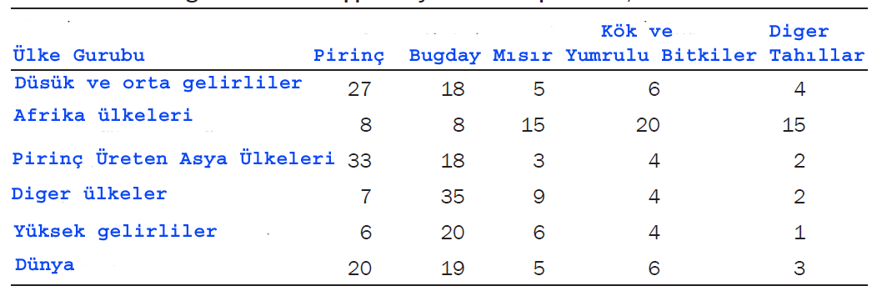
Bazı temel besin maddelerinin, dünyada insan beslenmesinde sağladığı enerji yüzdeleri (%)

Slide 4
Bazı Asya ülkelerinde gelir guruplarının pirinç ve buğday tercih etme yüzdeleri (%)

Slide 5
GIDA GÜVENLİĞİ AÇISINDAN ÖNEMİ
Dünya nüfusu, günlük ihtiyaç duyduğu kalorinin %20’sini pirinçten sağlamaktadır. Asya kıtasında bu oran %30’dur. Ancak, bazı Asya ülkelerinde günlük kalorinin %70’den fazlası pirinçten sağlanmaktadır.

Slide 6
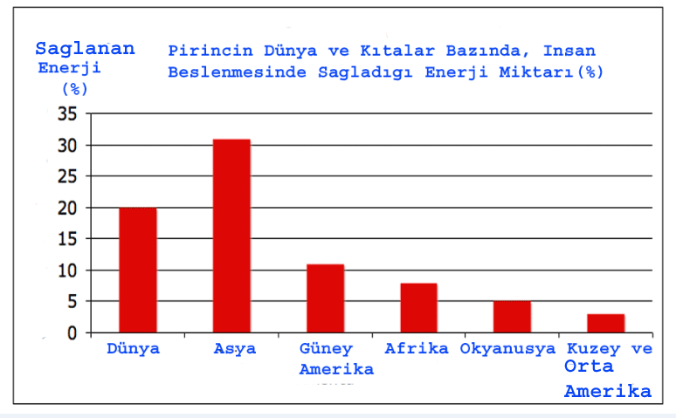

Slide 7
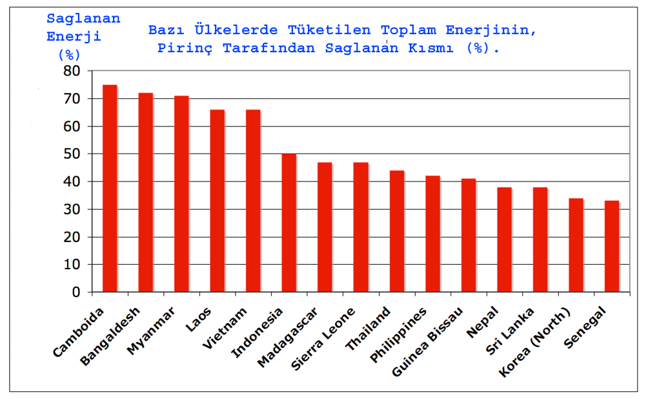

Slide 8
Çeltik, Üretilen Ülkelerde Önemli İstihdam Yaratmaktadır

Slide 9
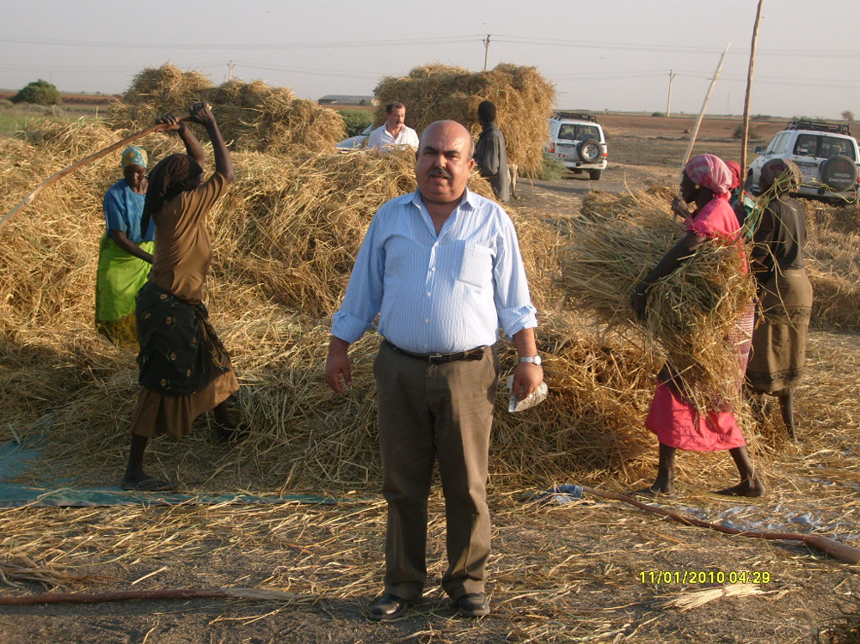

Slide 10
Çok Sayıdaki Ülkede Önemli Bir gelir Kaynağıdır

Slide 11
ÇELTİĞİN KULLANIM ALANLARI
Pirinç: Gıda maddesi,
Kepek: Yağ üretimi, hayvan yemi
Çeltik Kavuzu: Yakıt, gübre, yalıtma malzemesi,
Sap ve Saman: Çatı malzemesi, sepet ve şapka yapımı, hayvan altlığı gibi.
Pirinç aynı zamanda, bazı Asaya ülkelerinde, alkollü içki yapımında kullanılmaktadır. Buna örnek, Japonya’da “Saki” yapımı.
Pilav ve kızartılmış pirinç yapımı,
Farklı tatlı ve çorbaların hazırlanması”,

Slide 12
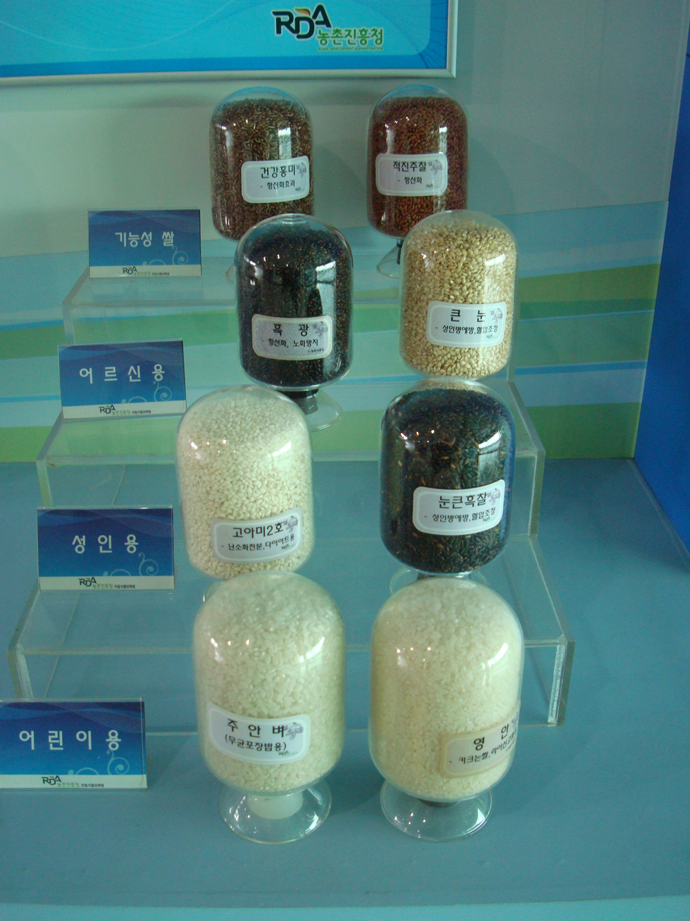

Slide 13
2017 YILI DÜNYA ÇELTİK PİYASASININ DEĞERLENDİRİLMESİ

Slide 14
2017 Yılı Dünya Çeltik Sezonunun Değerlendirilmesi
ABD’de, Nisan ve Mayıs aylarında yaşanan şiddetli yağış ve su baskınları nedeniyle, bazı yörelerde çeltik ekimleri gecikmiştir. Bu da verim düşüklüğüne neden olmuştur.
ABD’de aynı zamanda, çeltiğe rakip diğer tarım ürünlerinin fiyatlarının daha avantajlı olması sebebiyle, çiftçiler, bu ürünleri yetiştirmeyi tercih etmişlerdir. Bu da ekim alanının azalmasında etkili olan diğer bir sebeptir.
ABD’de 2017 yılında, ince uzun taneli indica pirinç üretiminde %24 ve orta taneli, Carlos pirinç üretiminde ise %9 bir azalma meydana gelmiştir..
2017 yılında, Avrupa Birliğinde; İtalya ve Yunanistan'da düşük çeltik fiyatları, Portekiz'de ise sulama suyu sıkıntısı, çeltik ekim alanlarında bir azalmaya sebep olmuştur. Ancak, İspanya'da verimde görülen artış, diğer Avrupa Birliği ülkelerindeki üretim azalışını telafi etmiştir.
Güney Amerika'da Brezilya, Uruguay, Arjantin, Kolombiya, Şili gibi ülkelerde yüksek girdi fiyatları, çeltik üretimini olumsuz yönde etkilemiştir.

Slide 15
2017 Yılı Dünya Çeltik Sezonunun Değerlendirilmesi
ASYA’DA
Srilanka, Kuzey Kore, Hindistan ve Nepal 'de kuraklık çeltik tarımını olumsuz etkilemiştir.
Bangladeş, Hindistan ve Nepal'da su baskınları da, çeltik üretiminde azalmalar meydana getirmiştir.
Ancak, Endonezya, Tayland, Kamboçya,
Pakistan, Filipinler, Laos, Malezya ve Burma’da çeltik veriminde artışlar gözlenmiştir. Bu da, diğer ülkelerde yaşanan sorunlar nedeniyle görülen verim düşüşünü telafi etmiştir.

Slide 16
2017 DÜNYA PİRİNÇ PAZARININ ÖZET DEĞERLERİ
 | DÖNEMLER
 | 2015-16 | 2016-2017 | 2017-18 Tahmini | 2017-18/ 2016-17 Farkı (%)
 | Milyon Ton (İşlenmiş Pirinç)
Üretim | 490,9 | 501,0 | 500,8 | 0,0
Toplam Tedarik | 703,3 | 710,7 | 715,9 | 0,7
Toplam Kullanım | 492,46 | 497,8 | 503,2 | 1,1
Gıda Olarak Hayvan Yemi Olarak Diğer Amaçlar İçin | 395,8 18,2 78,6 | 400,9 17,7 79,1 | 406,6 17,8 78,8 | 1,4 0,2 - 0,3
Ticareti Yapılan | 41,7 | 45,0 | 45,4 | 1,0
Sezon Sonu Stok Durumu | 166,5 | 168,5 | 169,2 | 0,4

Slide 17
Dünyada Ticarete Konu Olan Pirinç Miktarı
Yıllar | Dünyada Ticareti Yapılan Pirinç Miktarı (Milyon Ton)
2005 | 29,9
2006 | 29,2
2007 | 31,6
2008 | 30,1
2009 | 29,6
2010 | 31,3
2011 | 36,1
2012 | 38,7
2013 | 37,3
2014 | 45,6
2015 | 44,7
2016 | 41,5
2017 | 45,0

Slide 19
Dünyada Pirinç İhraç Eden Önemli Ülkelerin İhracat Miktarları (Milyon/Ton)
 | 2017 | 2018 Tahmini
Hindistan | 11,2 | 10,7
Tayland | 10,9 | 10,4
Vietnam | 6,9 | 7,5
Pakistan | 3,7 | 4
ABD | 3,6 | 3,5

Slide 20
Dünyada Pirinç İhraç Eden Önemli Ülkelerin İhracat Miktarları (Mil/Ton)

Slide 21
Dünyada Kıtaların Pirinç İthalatı (Milyon/Ton)
Kıta Adı | Yıllar
 | 2013-2015 | 2016 | 2017 Tahmini | 2018 Tahmini
Asya | 21,6 | 19,0 | 21,1 | 21,9
Afrika | 14,4 | 14,2 | 15,6 | 15,6
Orta Amerika | 2,1 | 2,4 | 2,4 | 2,3
Güney Amerika | 1,6 | 1,8 | 1,8 | 1,7
Kuzey Amerika | 1,1 | 1,2 | 1,2 | 1,2
Avrupa | 2,2 | 2,3 | 2,4 | 2,4
Okyanusya | 0,5 | 0,5 | 0,5 | 0,5
Dünya | 43,6 | 41,5 | 45,0 | 45,4

Slide 22
Dünyada Kıtaların Pirinç İthalatı

Slide 23
2017 Yılında Önemli Pirinç İthalatçısı Ülkelerin İthalat Miktarları (Milyon/Ton)
Bangladeş | 1,5
Filipinler | 1,1
Endonezya | 0,4
Malezya | 0,9
İran | 1,3
Suudi Arabistan | 1,3
Irak | 1,1
Nijerya | 2,6
Senegal | 1,3
Fildişi | 1,5
Güney Afrika | 0,9
Brezilya | 0,8
Küba | 0,5
Meksika | 0,7

Slide 25
Dünyada Önemli Pirinç İhracatçısı Ülkelerin, İhracat Fiyatları
Ülke | Dünya Pirinç Fiyatları (USD/Ton)
 |  | Aralık-2016 | 0Aralık-2017
ABD | İndica Çeltik | -- | 310/320
 | Pirinç (%2-4) | 402 | 565
 | Japonica Pirinç Carlos (%1-4) | 588 | 845/850
TAYLAND | İndica Pirinç (Kırıksız) İndica Pirinç (%5'li kırıklı) Jasmin (Kokulu) | 384 373 682 | 405 395 968
KAMBOÇYA | İndica Pirinç (%5 Kırıklı) | -- | 435
HİNDİSTAN | İndica Pirinç (%5 Kırıklı) Geleneksel Basmati | 360 1300 | 390 1600
VİETNAM | İndica Pirinç (%5 Kırıklı) | 333 | 390
PAKİSTAN | İndica Pirinç (%5 Kırıklı) Geleneksel Basmati | 380 874 | 425 1100
BURMA | İndica Pirinç (%5 Kırıklı) | -- | 415
URUGUAY | İndica Pirinç (%5 Kırıklı) İndica Pirinç (%10 Kırıklı) | 488 470 | 545 535
ARJANTİN | İndica Pirinç (%5 Kırıklı) İndica Pirinç (%10 Kırıklı) | -- -- | 530 520
PARAGUAY | İndica Pirinç (%5 Kırıklı) İndica Pirinç (%10 Kırıklı) | -- -- | 530 520

Slide 26
Dünyada Önemli Pirinç İhracatçısı Ülkelerin, İhracat Fiyatları

Slide 27
İtalya'da Aralık-2016 ve 2017 tarihlerinde, Vercelli Piyasasında çeşitler bazında gerçekleşen pirinç fiyatları (Euro/Ton).
Çeşit | Aralık-2016 | Aralık-2017
Originario (Comune) Kısa Yuvarlak Taneli | 525 | 480-580
Selenio | 540 | 520-600
S. Andrea | 595 | 580-620
Roma | 635 | 560-600
Baldo | 635 | 740-800
Ribe | 575 | 500-550
Arborio | 985 | 560-620
Carnaroli | 1050 | 600-720
Tahibonet (İndica Tipi) | 555 | 480-520

Slide 28
İtalya'da Aralık-2016 ve 2017 tarihlerinde, Vercelli Piyasasında çeşitler bazında gerçekleşen pirinç fiyatları (Euro/Ton).

Slide 29
Bazı Ülkelerde, Perakende Pirinç Fiyatları (Kasım-2017).
Ülkeler | Ülkelerin Perakende Pirinç Fiyatları (USD/Kg)
 | 2014 | 2015 | 2016 | 2017
Hindistan | 0,49 | 0,44 | 0,42 | 0,49
Japonya | 4,66 | 4,5 | 4,30 | 4,50
Güney Kore | 2,11 | 1,9 | 1,58 | 1,72
Tayland | 0,38 | 0,33 | 0,32 | 0,36
Vietnam | 0,36 | 0,33 | 0,31 | 0,34
Brezilya | 1,04 | 0,73 | 1,04 | 1,0
Uruguay | 1,03 | 1,05 | 1,10 | 1,08
ABD (Uz. Tane) | 1,59 | 1,52 | 1,54 | 1,66
İtalya (Arborio) | 1,76 | 1,64 | 1,10 | 1,16
Rusya | 1,11 | 1,2 | 1.2 | 1,09
TÜRİYE (Osmancık-97) | 1,59 | 1,6 | 1,3 | 1,42

Slide 30
Bazı Ülkelerde, Pirinç Perakende Fiyatları

Slide 31
Ülkemizde 2017 Yılı Çeltik Sezonun Değerlendirilmesi

Slide 32
Ülkemiz çeltik üretim verileri.
Yıllar | Çeltik Ekim Alanı (1000 Ha) | Çeltik Üretimi (1000 Ton) | Çeltik Verimi (Kg/da)
1928-1930 | 18,9 | 46,7 | 247
1931-1940 | 29 | 94,2 | 330,4
1941-1950 | 24,4 | 83,3 | 345,9
1951-1960 | 46,3 | 161,3 | 353,8
1961-1970 | 51,9 | 208,3 | 404,6
1971-1980 | 59,7 | 272,8 | 452,3
1981-1990 | 61,5 | 291,8 | 477,6
1991-1995 | 43,8 | 218 | 498,2
1996-2000 | 58,6 | 312 | 532,2
2001-2005 | 67,8 | 436,4 | 637,6
2006-2010 | 97,6 | 741,5 | 758,6
2011 | 99,4 | 900 | 906
2012 | 119,7 | 880 | 735
2013 | 110,6 | 900 | 814
2014 | 110,9 | 830 | 764
2015 | 115,9 | 920 | 794
2016 | 116,6 | 920 | 793

Slide 33
Ülkemizde Çeltik Ekim Alanı, Üretimi ve Verimi

Slide 34
Son Yıllarda Ülkemizde Pirinç Tüketimi ve Kendine Yeterlilik Durumu
Piyasa Yılı* | Gıda Olarak Tüketilen Miktar(Ton) | Kişi Başına Tüketim (Kg) | Yeterlilik (%)
2002/03 | 572,377 | 8,31 | 35,66
2003/04 | 595,000 | 8,90 | 37,5
2004/05 | 564,646 | 7,99 | 48,99
2005/06 | 534,990 | 7, 60 | 63,82
2006/07 | 555,320 | 7,72 | 71,28
2007/08 | 612,874 | 8,68 | 60,46
2008/09 | 556,993 | 7,79 | 75,66
2009/10 | 702,517 | 9,68 | 60,5
2010/11 | 526,974 | 7,15 | 90,7
2011/12 | 696,.877 | 9,33 | 72,8
2012/13 | 569,941 | 7,50 | 86,9
2013/14 | 637,055 | 8,30 | 80,1
2014/15 | 724,860 | 9,33 | 65,4

Slide 35
Yıllık Pirinç Tüketimimiz.

Slide 36
Ülkemizde Çeltik Üretimi Yapılan İller
İller | Ekim Alanı Da. | Üretim (Ton) | Üretimde Pay (%) | İller | Ekim Alanı Da. | Üretim (Ton) | Üretimde Pay (%)
Edirne | 467.304 | 375.850 | 40,9 | Kırıkkale | 4.776 | 5.065 | 0,6
Samsun | 156.297 | 128.715 | 14,0 | İstanbul | 2.798 | 2.309 | 0,3
Balıkesir | 149.921 | 113.121 | 12,3 | Düzce | 2.286 | 1.699 | 0,2
Çanakkale | 107.444 | 87.115 | 9,5 | Amasya | 1.592 | 1.305 | 0,1
Çorum | 64.544 | 52.321 | 5,7 | Ankara | 1.351 | 1.107 | 0,1
Tekirdağ | 41.491 | 31.997 | 3,5 | Hakkari | 1.254 | 484 | 0,1
Sinop | 40.789 | 33.459 | 3,6 | Tokat | 1.179 | 794 | 0,1
Bursa | 26.469 | 20.604 | 2,2 | Bingöl | 608 | 158 | 0,01
Kırklareli | 26.003 | 22.981 | 2,5 | Karabük | 463 | 402 | 0,04
Çankırı | 23.018 | 17.387 | 1,9 | Osmaniya | 284 | 171 | 0,02
Diyarbakır | 13.855 | 6.487 | 0,7 | Bolu | 170 | 37 | 0,004
Mersin | 11.292 | 7.679 | 0,8 | Kahramanmaraş | 29 | 11 | 0,002
Kastamonu | 9.543 | 6.227 | 0,7 | Adıyaman | 14 | 4 | 0,0
Şanlıurfa | 5.789 | 2.511 | 0,3 | TOPLAM | 1.160.563 | 920.000 | 100
Kaynak: TUİK 2017

Slide 37
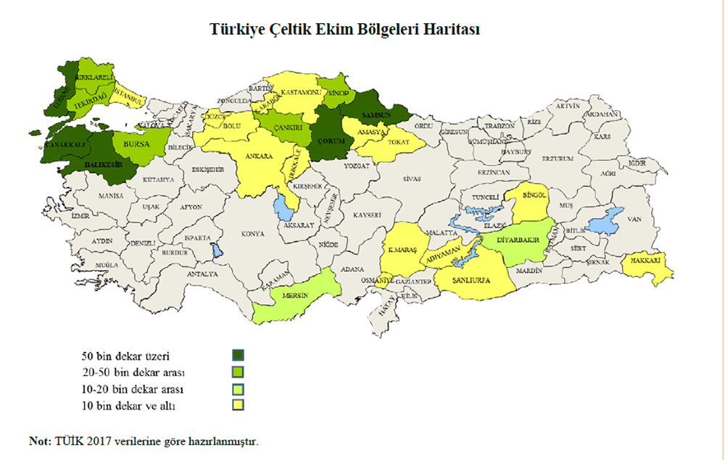

Slide 38
2017 Çeltik Hasat Dönemi,
Çeltik Piyasasının Değerlendirilmesi

Slide 39
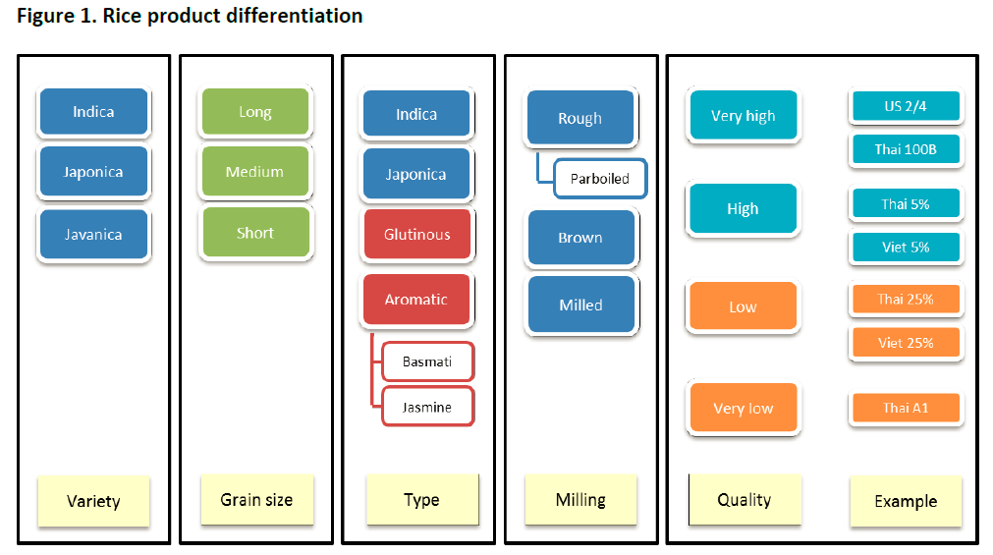
Dünya Pirinç Pazarının Parametreleri
Indica
Uzun
Indica
Ham Çelik
Çok Yüksek
Japonica
Orta
Japonica
Yüksek
Javanica
Kısa
Kargo Pirinç
Beyaz Pirinç
Düşük
Çok Düşük
Çeşit
Tane Boyutu
Tipi
Pirince İşlenme
Kalite
Örnek
49

Slide 40
Çeşit Guruplarının Dünya Pirinç Pazarındaki Payları (2001-2003)
Toplam Ticaret | Miktar (000 ton) | Pay (%)
 | 26, 818
Çeşit Gurubu
İndica | 20,068 | 75
Japonica | 3,186 | 12
Aromatik | 3,322 | 12
Glutinous | 242 | 1
Ürünün İşlenme Şekli
Ham Çeltik | 1,122 | 4
Kargo Pirinç | 1,077 | 4
İşlenmiş Beyaz Pirinç | 20,639 | 77
Parboiled | 3,980 | 15
Kalite Sınıfı
Yüksek Kaliteli | 20,226 | 75
Düşük Kaliteli | 6,592 | 25
50

Slide 41
Çeşit Guruplarını Dünya Pirinç Pazarında, İhraç ve İthal Eden Ülkeler
Çeşit Gurubu | İhracatçı Ülkeler | İthalatçı Ülkeler
İndica | Önemli İhracatçılar: Tayland, Vietnam, Çin, ABD, Pakistan, Hindistan Az Miktarda İhraç Edenler: Arjantin, Uruguay, Guyana, Burma, Sur inam | Güneydoğu Asya, Güney Asya, Afrika Ülkeleri, Güney Amerika Ülkeleri
Jopnica | Avustralya, Mısır, Çin, Avrupa Birliği Ülkeleri, ABD, Arjantin, Uruguay, Rusya | Kuzeydoğu Asya, Ortadoğu Ülkeleri, Türkiye
Aromatik | Önemli İhracatçılar: Tayland, Hindistan, Pakistan Az Miktarda İhraç Edenler: ABD | Basmati: Avrupa, Ortadoğu, ABD Jasmine: Çin, ABD, Singapur
Glutinous | Önemli İhracatçılar: Tayland, Az Miktarda İhraç Edenler: ABD | Güneydoğu Asya, Japonya
Ham Çeltik | Önemli İhracatçılar: ABD Az Miktarda İhraç Edenler: Arjantin, Uruguay, Avustralya | Latin Amerika, Türkiye
Parboiled | Tayland, ABD, Hindistan | Batı Avrupa Ülkeleri, Orta Doğu, Güney Afrika
51

Slide 42
Dünyada Japonica Çeltik Üretimi Yapan Ülkeler (2012)
Ülke | Ekim Alanı (Milyon ha ) | Üretim (‘000 ton) | Verim (Ton/ha) | Üretimdeki payı (%)
Avusturya | 0,15 | 1,200 | 9 | 2
Buthan | 0,02 | 54 | 2,9 | 0
Şili | 0,02 | 160 | 5,7 | 0
Orta Asya | 0,2 | 600 | 3 | 1
Çin | 7 | 24,000 | 4 | 38
Mısır | 0.58 | 5,000 | 9,5 | 8
İtalya | 0,22 | 1,400 | 6,1 | 2
Japonya | 2,3 | 9,800 | 6 | 15
Rusya Federasyonu | 0,15 | 500 | 3,1 | 1
Nepal | 1,45 | 3,490 | 2,4 | 6
Kuzey Kore | 1,5 | 2,100 | 2,5 | 3
Güney Kore | 1 | 8,000 | 9 | 13
İspanya | 0,11 | 800 | 7,2 | 1
Uruguay | 0,2 | 1,200 | 5 | 2
ABD | 0,7 | 4,500 | 6,5 | 7
Türkiye | 0,11 | 880 | 8,0 | 1
TOPLAM | 15,7 | 63,684 | 2,4-9,5 | 100
52

Slide 43
ÇELTİK PİYASA DEĞERLENDİRİLMESİ
Çeltik hasat dönemi başlangıcında, 2017 Eylül ayında, Osmancık çeltik fiyatı, randımana göre Kg’mı, 2,0-2,2 TL, Luna 1,7-1,8 TL, Cammeo 2,2-2,3 TL ve Baldo ise 2,5 TL civarında gerçekleşmiştir.
Ancak, daha sonra dünya piyasasında japonica pirinç fiyatlarında ve döviz kurlarında görülen artış sonucu, Ekim sonlarında Osmancık 2,5 TL’ye, Luna 1,9-2,0 TL ve Cammeo ise 2,8 TL’ye yükselmiştir.
Kasım ayı sonlarında, TMO’nun gümrük vergisiz 50 bin ton pirinç ithal etmesi kararından sonra, fiyatlarda bir düşme söz konusu olmuştur.

Slide 44
ÇELTİK PİYASA DEĞERLENDİRİLMESİ
2016 yılına göre, 2017 yılında çeltik fiyatlarında görülen artışın nedenlerini şu şekilde özetleyebiliriz;
Dünya’da Japonica pirinç üretimi yapılan ve ülkemizin pirinç ithal ettiği ülkeler olan ABD, İTALYA, ARJANTİN ve URUGUAY gibi ülkelerde japonica pirinç üretiminin azalması ve ithalat fiyatlarının yüksekliği.
Döviz kurlarındaki artış,
Örnek ;
2016 yılı kasım ayındaki ortalama döviz kuru; bir ABD Doları 3,281 TL, Osmancık çeltik fiyatı 1,8 Kg/TL’dir.
1.8:3,281= 0,55 Kg/USD çeltik fiyatı
2017 Kasım ayı ortalama döviz kuru 3,893 TL, Osmancık çeltik
fiyatı 2,450 TL
2.450:3.893= 0,63 Çeltik fiyatı.
Ancak, 2016 yılında piyasada fiyat oluşumunda, TMO’nun Ekim ayı başında piyasaya müdahale etmesi ve piyasadan 77 bin ton mahsul alması etkili olmuştur.
Eğer TMO piyasaya girmemiş olsaydı, 2016 kasım ayı fiyatları daha düşük gerçekleşebilirdi. Ancak, 2017 yılında TMO piyasaya müdahale etmeden, piyasada bu fiyatlar oluşmuştur.

Slide 45
ÇELTİK TARIMI
VE
PAZARLANMASINDA YAŞANAN SORUNLAR

Slide 46
Çeltik Sezonunun Değerlendirilmesi
2016-2017 kışı Trakya-Marmara Bölgesinde bazı yörelerde yağışın mevsim normallerinin altında düşmesi nedeniyle, Tekirdağ ve Çanakkale’de bulunun bazı barajlar ve göletlerde su toplanması, beklenin altında gerçekleşmiştir.
Bunun sonucu, Tekirdağ ilinde 30 bin, Edirne’de 10 bin ve Çanakkale’de ise 15 bin dekarlık sahada çeltik ekilememiştir.
2017 çeltik ekim alanının 110 bin hektar civarında gerçekleşmiş olduğunu tahmin ediyorum.

Slide 47
2017 Yılı Çeltik Sezonunun Değerlendirilmesi
Ekim alanında meydana gelen azalmayı; Balıkesir Gönen yöresi hariç, diğer çeltik ekim alanlarımızda, 2017 yılında gerçekleşen verim artışı, bir miktar telafi etmiştir.
2017 yılında ülkemiz çeltik üretiminin 880 bin ton civarında gerçekleşmiş olduğu düşünüyorum.

Slide 48
2017 Yılı Çeltik Sezonunun Değerlendirilmesi
2017 yılı çeltik yetiştirme sezonunda, Balıkesir’in Gönen ve Manyas yörelerinde yaşanan yüksek sıcaklık ve nispi rutubet koşulları, çeltik mahsulünde çeltik yanıklık hastalığı enfeksiyon riskini artırmış ve olgunlaşma gün süresini kısaltmıştır.
Özellikle bu kısalma, tane dolum süresinin kısalmasından kaynaklanmıştır.

Slide 49
2017 Yılı Çeltik Sezonunun Değerlendirilmesi
Bölgede yaşanan bu olumsuzluklar;
Çeltik verimini azaltmıştır,
Pirinç randımanı düşmüştür,
Pirinç 1000 tane ağırlığı azalmıştır,

Slide 50
2017 IMI Çeltik Çeşit Tescil Denemsi Çeltik Verimi Sonuçları
Sıra No |  | LOKASYONLARIN ÇELTİK VERİMLERİ (Kg/Da)).
 |  | Edirne (Merkez) | Edirne (İpsala) | Balıkesir (Gönen)
 |  | Ekim Tarihi : 22 Mayıs 2017 | Ekim Tarihi : 25 Mayıs 2017 | Ekim Tarihi : 23 Mayıs 2017
 |  | Hasat Tarihi : 12 Ekim 2017 | Hasat Tarihi : 05 Ekim 2017 | Hasat Tarihi : 27 Eylül 2017
1 | Sur CL (St) | 694,1 | 730,2 | 740,2
2 | Özgür (St) | 744,4 | 654,7 | 554,0
3 | 2007050-TR2530-2-1-3 | 746,5 | 658,0 | 600,8
4 | 2011154-TR3093-1 | 913,0 | 799,3 | 769,0
5 | Furia CL | 660,2 | 819,8 | 731,4
6 | Barone CL | 720,0 | 654,3 | 697,3
7 | 2011153-TR3092-1 | 708,7 | 836,7 | 583,0
8 | 2007020-TR2500-4-2-1 | 750,3 | 724,0 | 635,5
9 | 2011150-TR3089-3 | 717,5 | 887,6 | 750,8
ORTALAMA |  | 739,4 | 751,6 | 673,6

Slide 51
2017 IMI Çeltik Çeşit Tescil Denemsi Pirinç Randımanı Sonuçları
Sıra No |  | LOKASYONLARIN KIRIKSIZ PİRİNÇ RANDIMANI (%).
 |  | Edirne (Merkez) | Edirne (İpsala) | Balıkesir (Gönen
 |  | Ekim Tarihi : 22 Mayıs 2017 | Ekim Tarihi : 25 Mayıs 2017 | Ekim Tarihi : 23 Mayıs 2017
 |  | Hasat Tarihi : 12 Ekim 2017 | Hasat Tarihi : 05 Ekim 2017 | Hasat Tarihi : 27 Eylül 2017
1 | Sur CL (St) | 60,4 | 68,2 | 63,3
2 | Özgür (St) | 72,0 | 69,3 | 66,7
3 | 2007050-TR2530-2-1-3 | 70,2 | 69,8 | 63,8
4 | 2011154-TR3093-1 | 58,6 | 67,1 | 61,6
5 | Furia CL | 66,5 | 66,7 | 67,1
6 | Barone CL | 65,9 | 66,9 | 64,7
7 | 2011153-TR3092-1 | 68,5 | 69,9 | 51,3
8 | 2007020-TR2500-4-2-1 | 63,8 | 68,5 | 62,7
9 | 2011150-TR3089-3 | 68,2 | 67,7 | 67,1
ORTALAMA |  | 66,0 | 68,2 | 63,1

Slide 52
2017 IMI Çeltik Çeşit Tescil Denemsi Pirinç 1000 Tane Ağırlığı Sonuçları
Sıra No |  | LOKASYONLARIN PİRİNÇ 1000 TANE AĞIRLIĞI DEĞERLERİ (gr).
 |  | Edirne (Merkez) | Edirne (İpsala) | Balıkesir (Gönen
 |  | Ekim Tarihi : 22 Mayıs 2017 | Ekim Tarihi : 25 Mayıs 2017 | Ekim Tarihi : 23 Mayıs 2017
 |  | Hasat Tarihi : 12 Ekim 2017 | Hasat Tarihi : 05 Ekim 2017 | Hasat Tarihi : 27 Eylül 2017
1 | Sur CL (St) | 26,4 | 24,4 | 24,8
2 | Özgür (St) | 28,7 | 25,4 | 25,8
3 | 2007050-TR2530-2-1-3 | 28,8 | 25,7 | 24,9
4 | 2011154-TR3093-1 | 25,5 | 24,0 | 23,4
5 | Furia CL | 21,9 | 21,7 | 21,6
6 | Barone CL | 30,1 | 26,7 | 27,5
7 | 2011153-TR3092-1 | 24,6 | 23,3 | 20,7
8 | 2007020-TR2500-4-2-1 | 26,8 | 26,0 | 24,7
9 | 2011150-TR3089-3 | 23,4 | 22,2 | 20,8
ORTALAMA |  | 26,2 | 24,4 | 23,8

Slide 53
2017 IMI Çeşit Tescil Denemesi, Çeltik Verimi, Pirinç Randımanı ve Pirinç 1000 Tane Ağırlığı Değerlerinin Lokasyon Ortalamaları.

Slide 54
Yapancı Ot Kontrolünde Yaşanan Sorunlar
Bazı yabancı otların, mevcut çeltik yabancı ot ilaçlarına direnç göstermesi ve bunları kontrol edecek bir yabancı ot ilacının bulunmaması.
Çiftçilerimizin bu yabancı otları kontrol etmek için, birden fazla uygulama yapmak zorunda kalmaları. Bu da üretim maliyetini arttırmaktadır.
Son zamanlarda kısa boylu çeşitlerin üretimde kullanılması, yabancı ot sorununu daha da arttırmıştır.

Slide 55
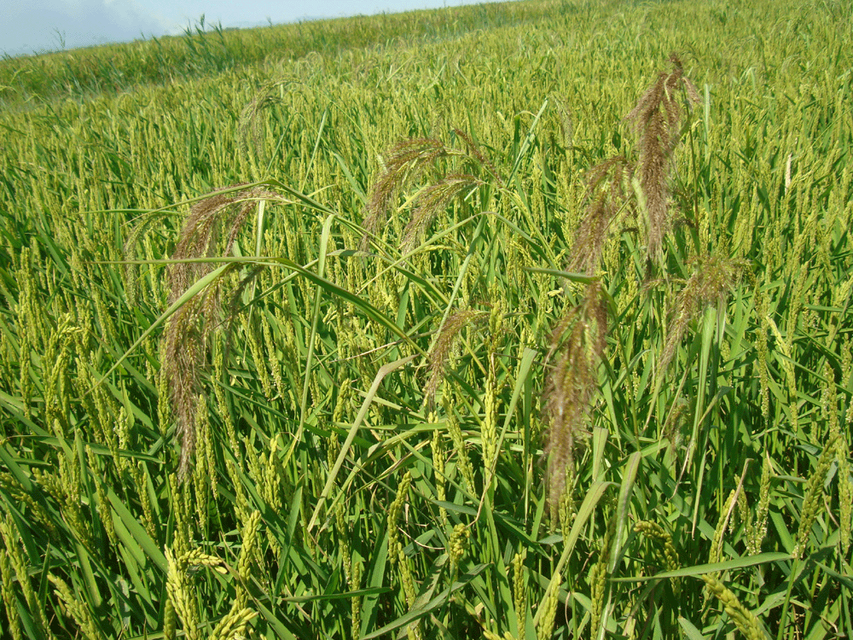
Echinochloa oryzoides (Çeltiksi darıcan)

Slide 56
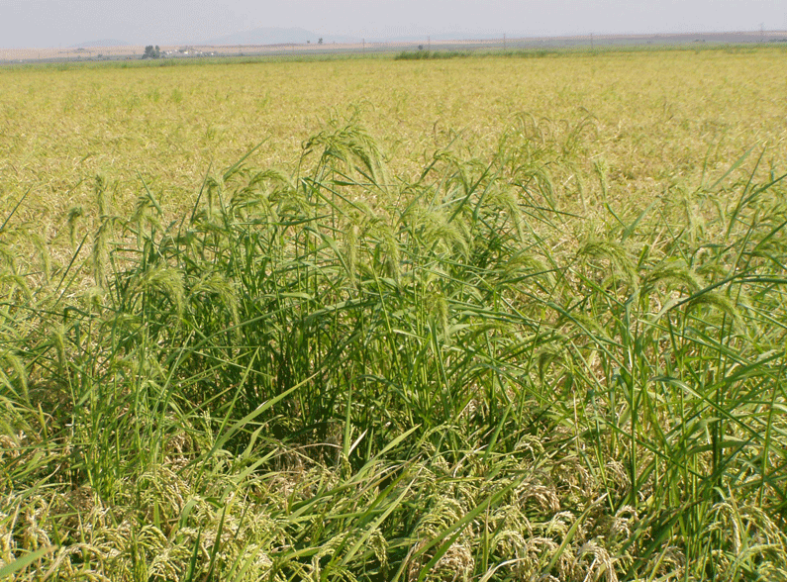
Echinochloa oryzoides (Çeltiksi darıcan)

Slide 57
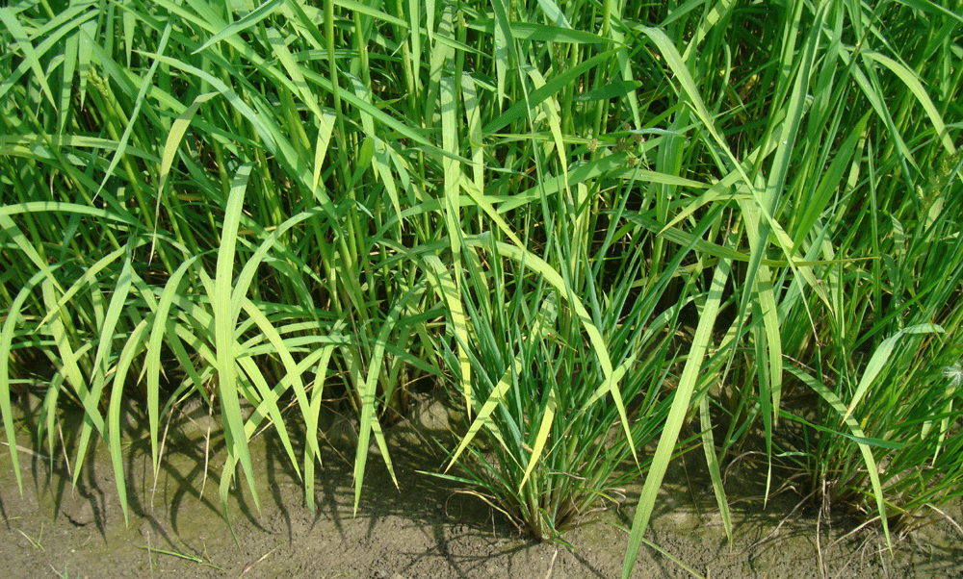
Echinochloa Oryzicola

Slide 58
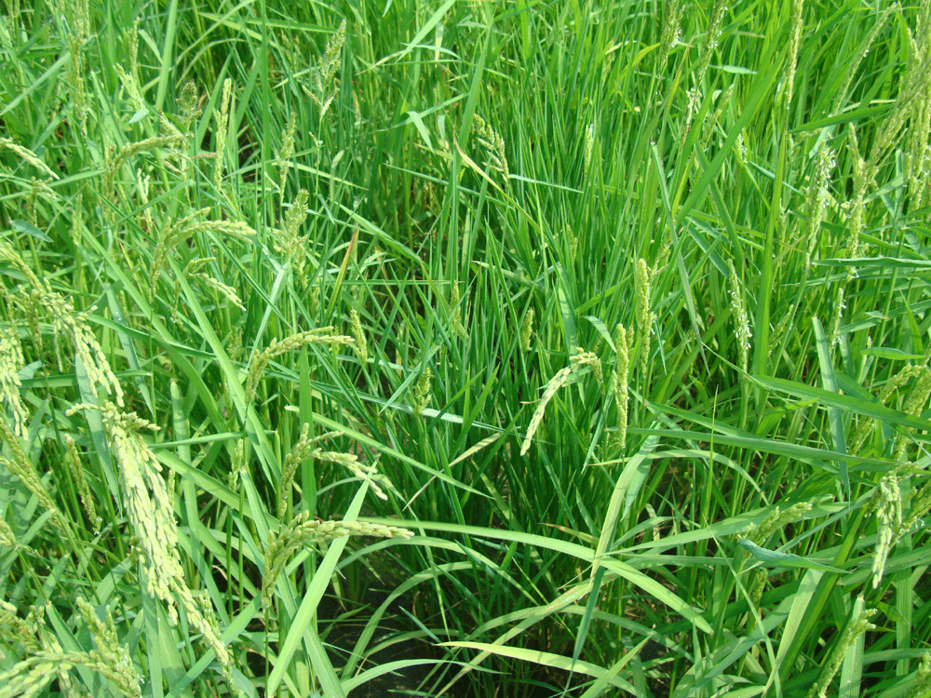
Echinochloa Oryzicola

Slide 60
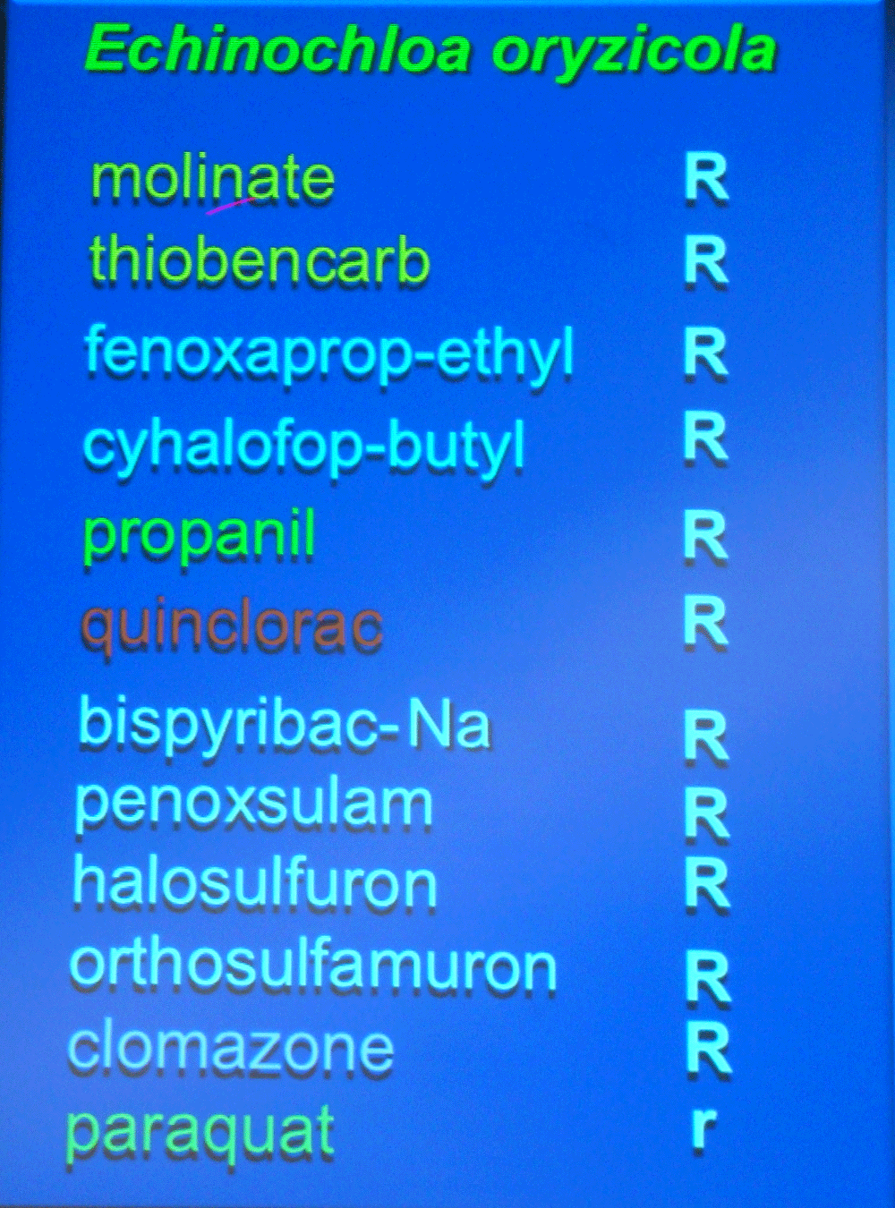

Slide 61
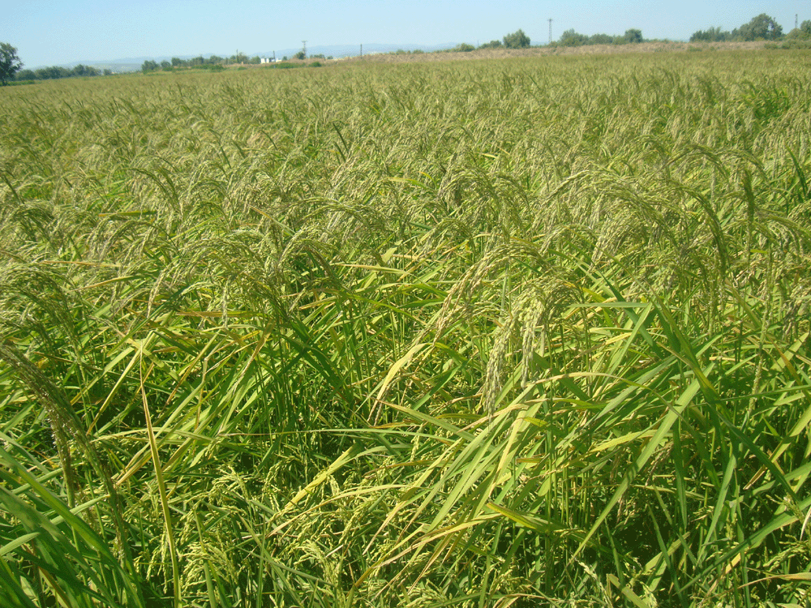
Kısa Boylu Çeşit

Slide 62
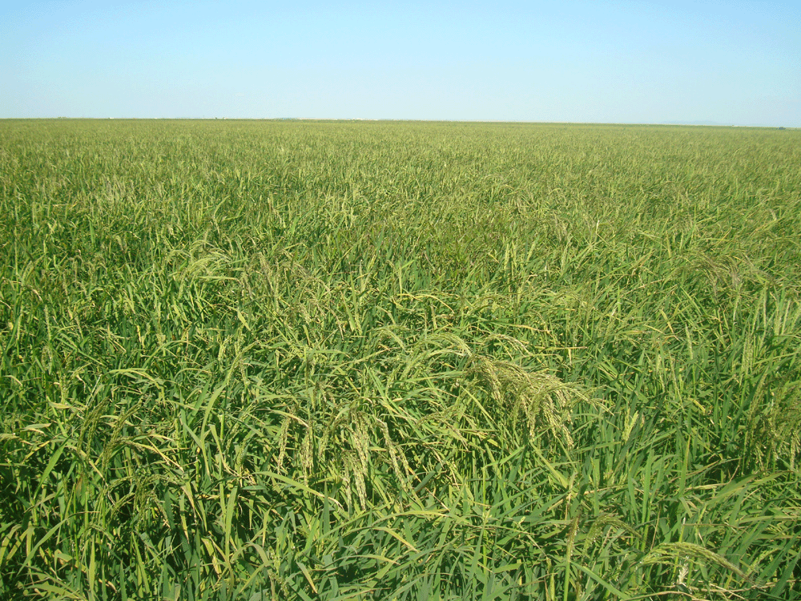
Kısa Boylu Çeşit

Slide 63
Kırmızı Çeltik Sorunu
Monokültür çeltik tarımının ortaya çıkardığı bir sorundur. Uzun yıllar aynı tarlaya çeltik ekildiğinde yıldan yıla kırımızı çeltik sorunu artmaktadır.
IMI çeltik (Clearfield) çeşitlerinin üretimde kullanılmaya başlaması, bu sorunu önemli ölçüde çözmüştür. Ancak, bu teknolojinin kullanılmasında da hatalar yapılmaktadır.

Slide 64
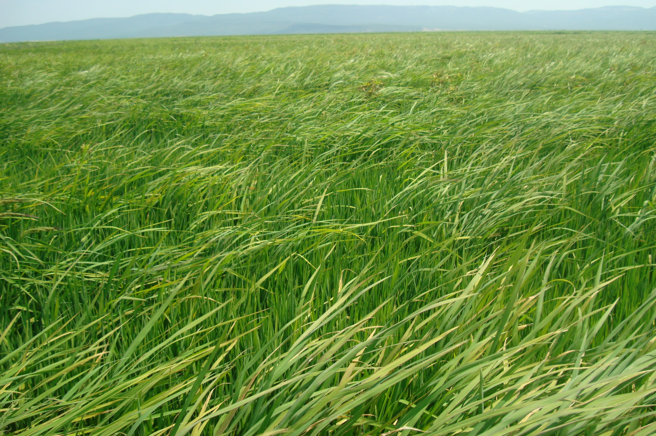
Kırmızı Çeltik

Slide 65
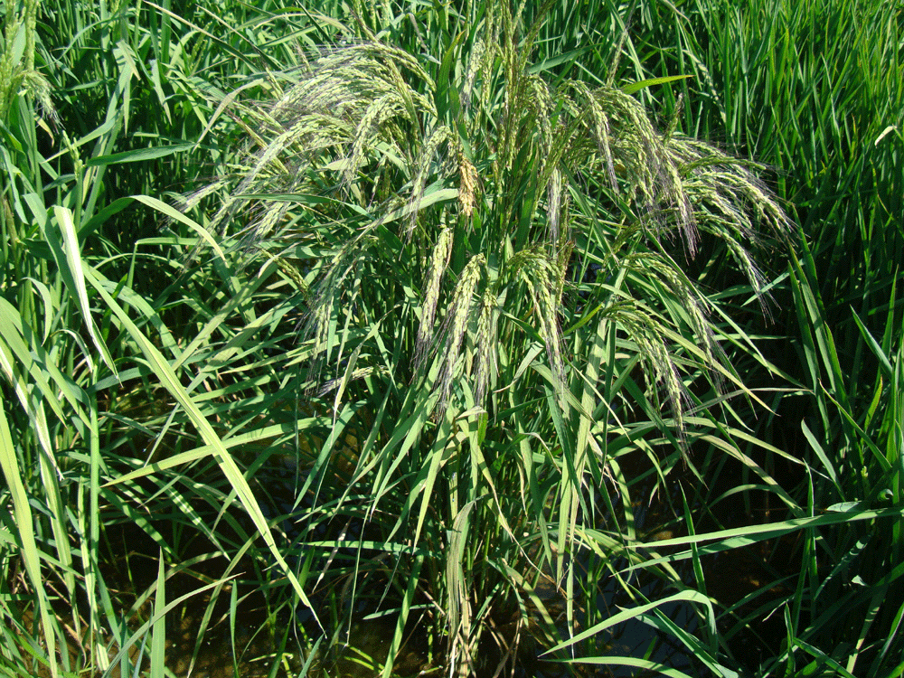
Kırmızı Çeltik

Slide 66
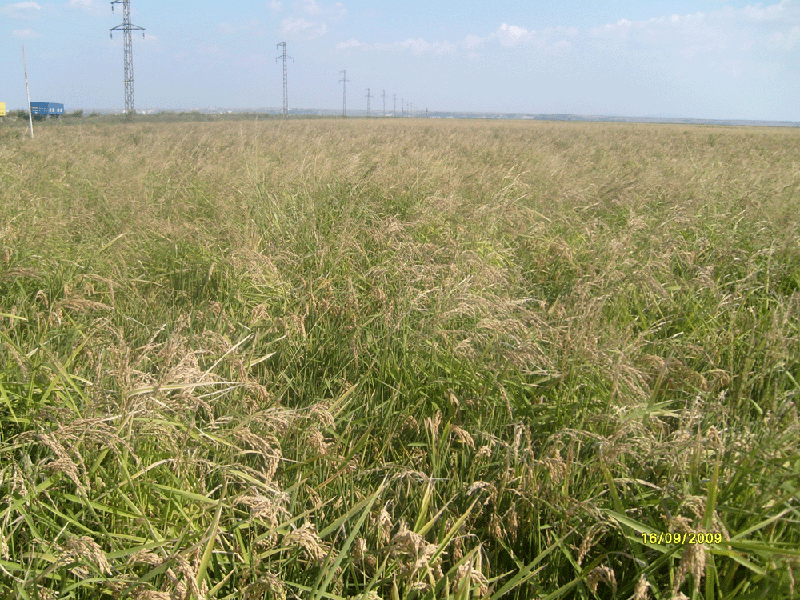
Kırmızı Çeltik

Slide 67
Kırmızı çeltik kontrolünde kullanılan IMI çeltik çeşitlerinin üretiminde iki defa yabancı ot ilacı uygulaması yapılması tavsiye edilmektedir.
I. Uygulama: Ekim sonrası yabancı ot ilacı uygulama zamanı, ekimden 25-30 gün sonra,
II. İkinci uygulama, sonradan gelecek kırmızı çeltik bitkilerini kontrol etmek için, ekimden 40-45 gün sonra yapılmalıdır.
Ancak, çiftçilerimiz tek uygulama yapmaktadırlar. Bu durumda, sonradan çıkan kırmızı çeltik bitkileri tarlada kalmaktadır.

Slide 68
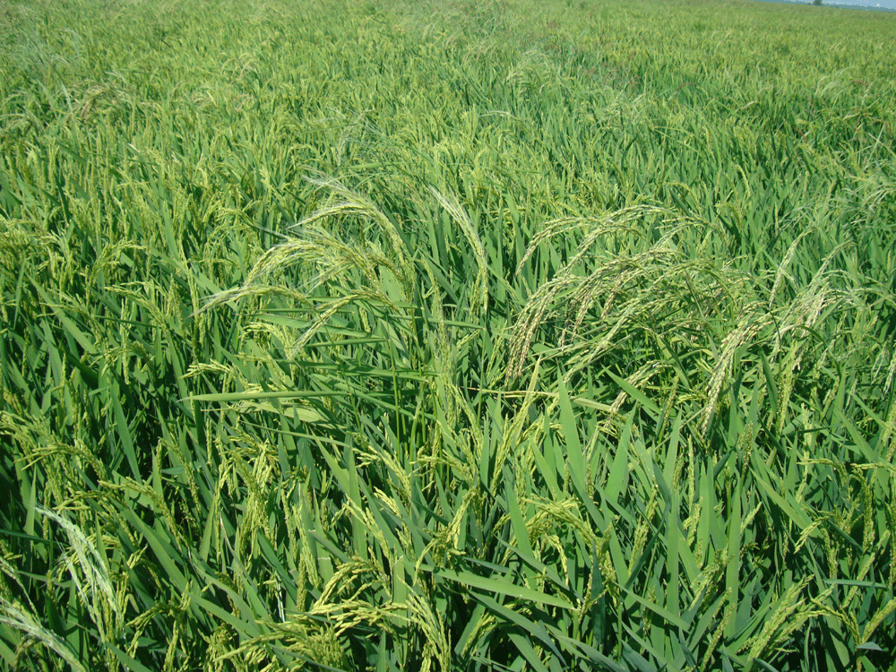
IMI çeltik üretim tarlasında, kontrol edilmeden kalan kırmız çeltik bitkileri

Slide 69
Çeltik Yanıklık Hastalığı Sorunu
1. Monokültür çeltik tarımı,
2. Global iklim değişikliği,
3. Yüksek dozda azotlu gübre kullanma
gibi nedenlerden dolayı son zamanlarda, çeltik yanıklık hastalığı sorunu artmıştır.
Çiftçilerimiz ürünlerini bu hastalıktan korumak için, hastalığın çıkma dönemi veya yoğunluğuna bağlı olarak, ürün yetiştirme döneminde, iki üçü defa fungisit uygulaması yapmak zorunda kalmaktadır. Bu durum üretim maliyeti ve çevre kirliği riskini arttırmaktadır.
Bu hastalıktan korunmanın en etkili ve ekonomik yöntemi hastalığa dayanıklı çeşit yetiştirmektir.

Slide 70
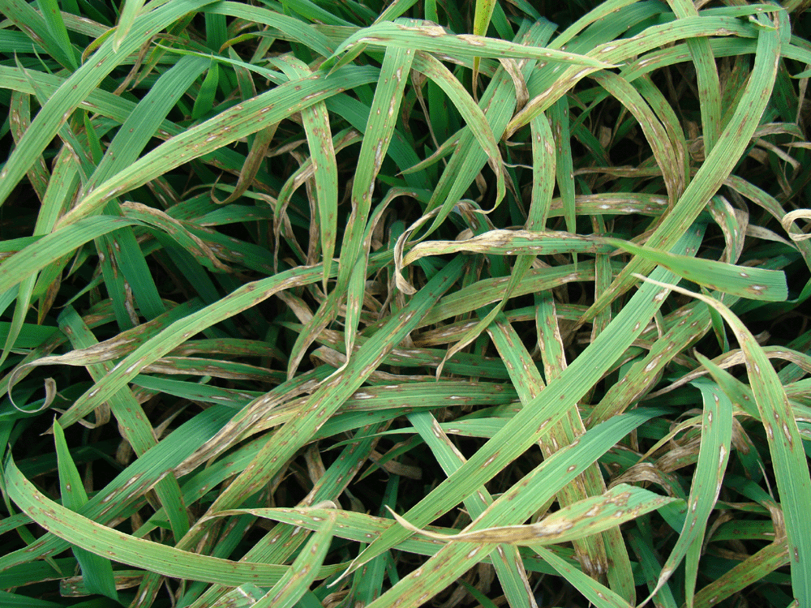
Yaprak Yanıklığı

Slide 71
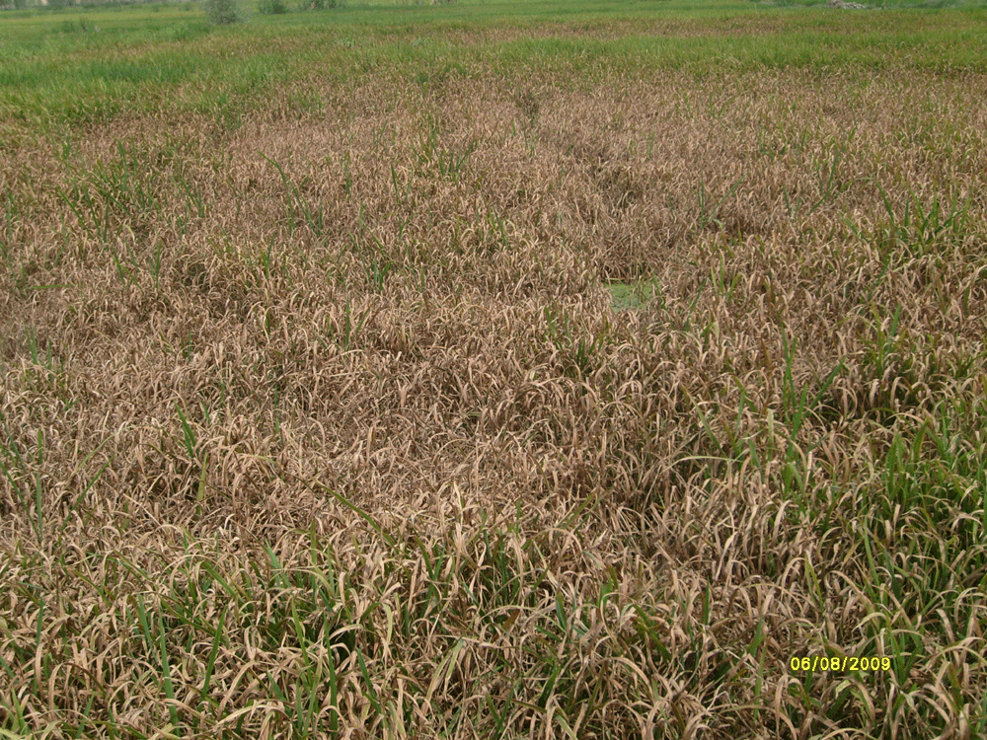
Yaprak Yanıklığı

Slide 72
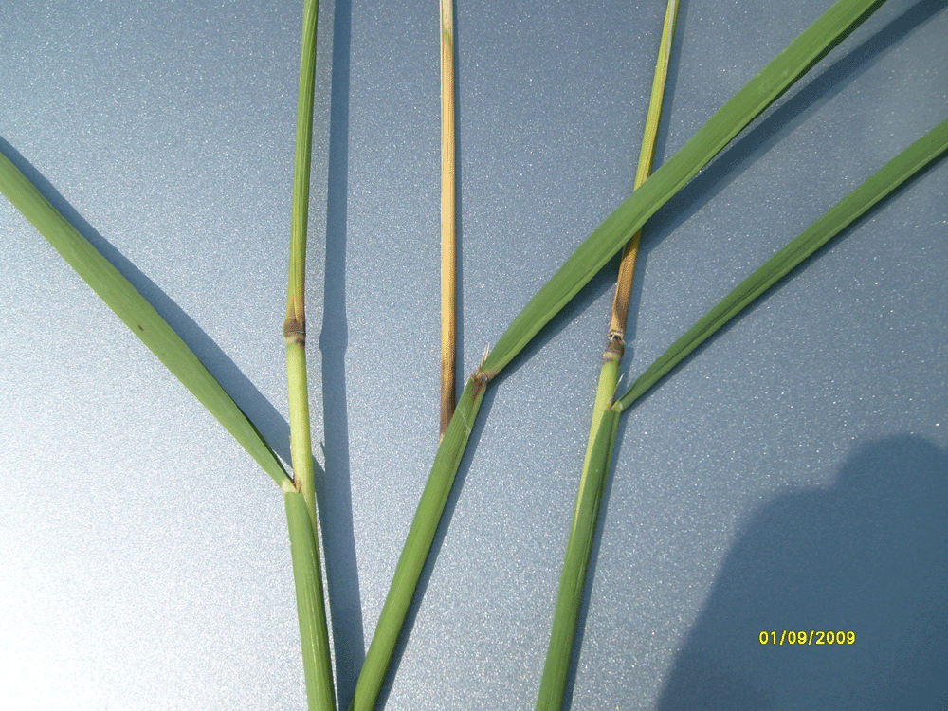
Boğum Yanıklığı

Slide 73
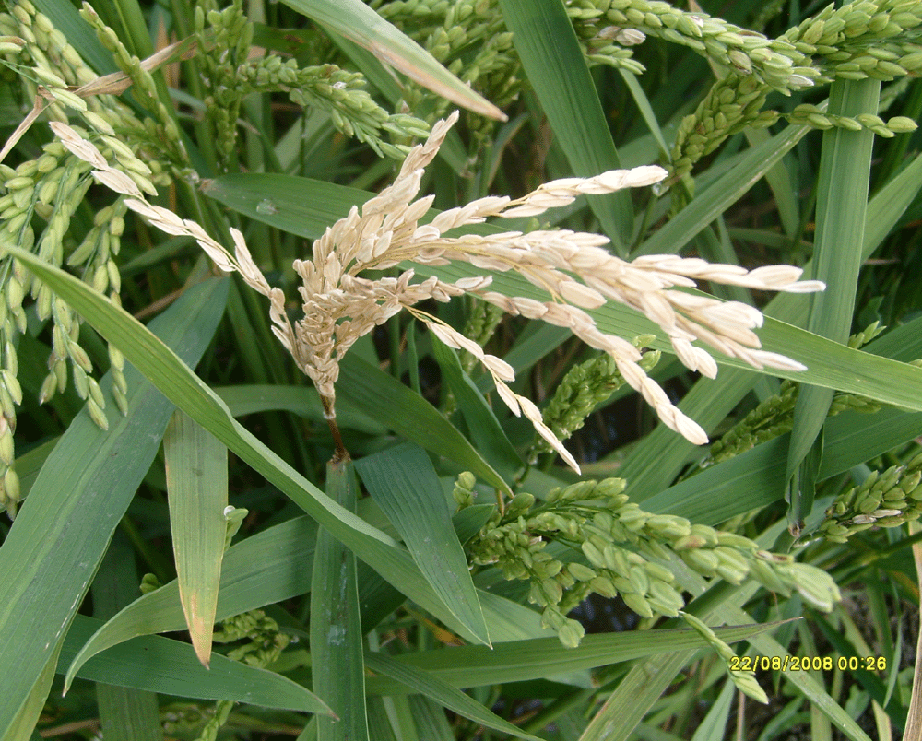
Salkım Boğum Yanıklığı

Slide 74
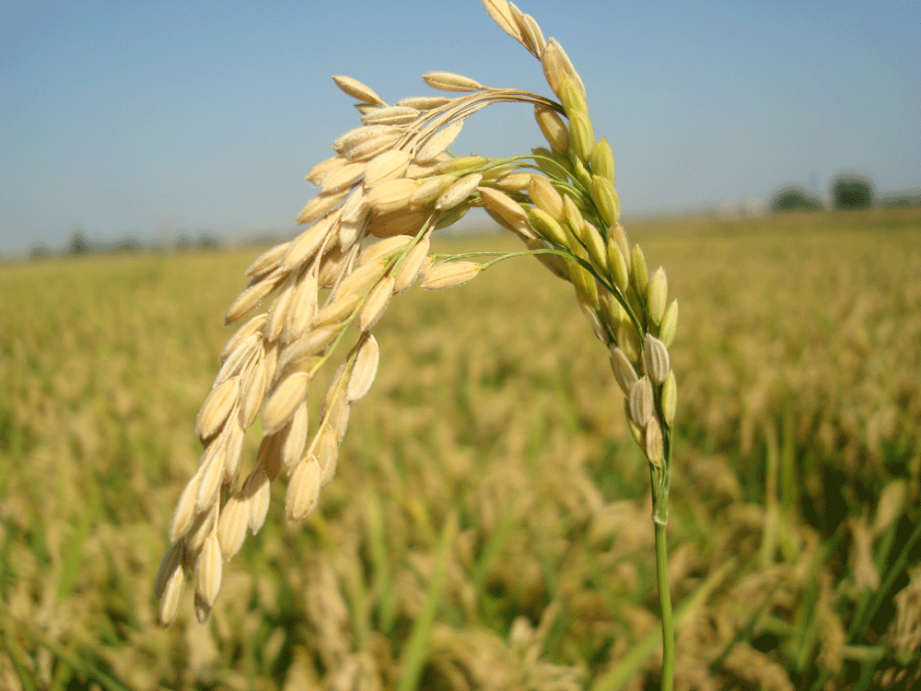
Salkım Boğum Yanıklığı

Slide 75
Yanıklık Hastalığına dayanıklı Çeşit Geliştirme Çalışmaları

Slide 76
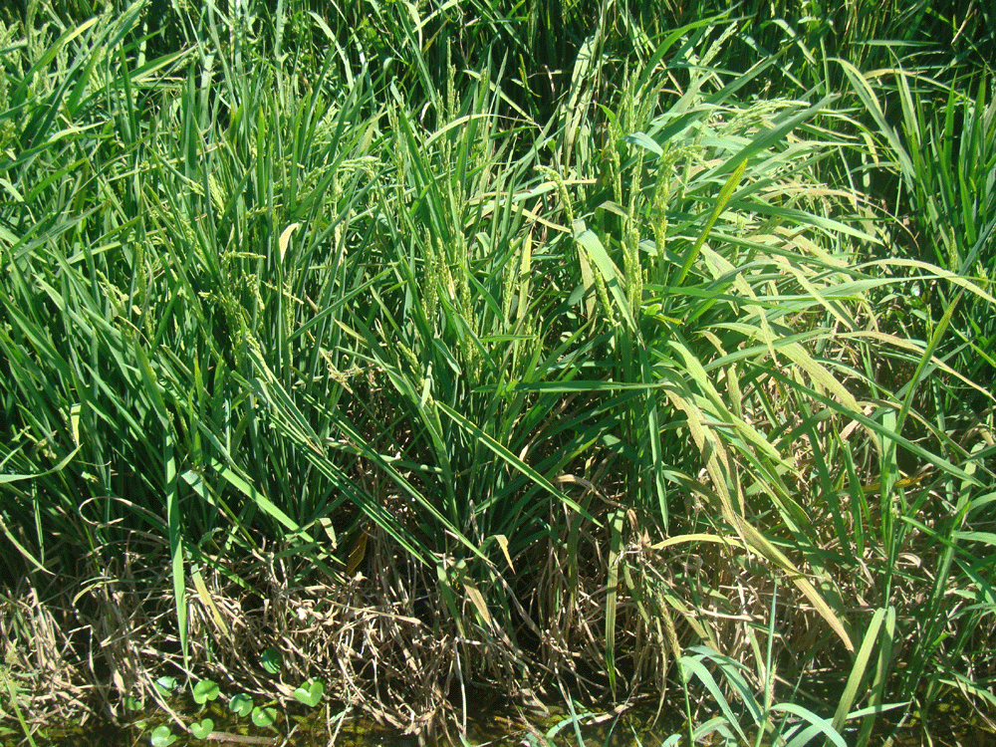
Hastalık Test Bahçesi İpala Lokasyonu-2017
53
54
55
56
53) Sarı Çeltik, 54) Çakmak,
55) N1-41T-1T-0T, 56) Trakya

Slide 77
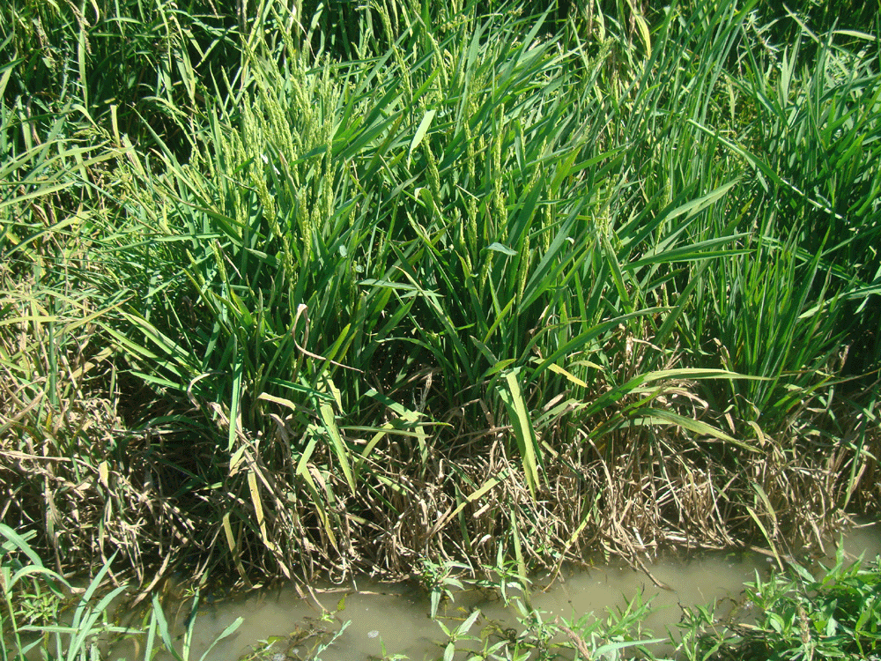
Hastalık Test Bahçesi İpsala Lokasyonu Yanıklık Hastalığına Dayanıklı Tescile Aday Hatlar
33
34
35
36
37
33) IR 99598-2-8-10-1, 34) IR 99599-1-12-B, 35) KIZILTAN (Hassas Çeşit),
36) IR 99586-3-7-14-B, 37) TR-7-3-2-1-2

Slide 78
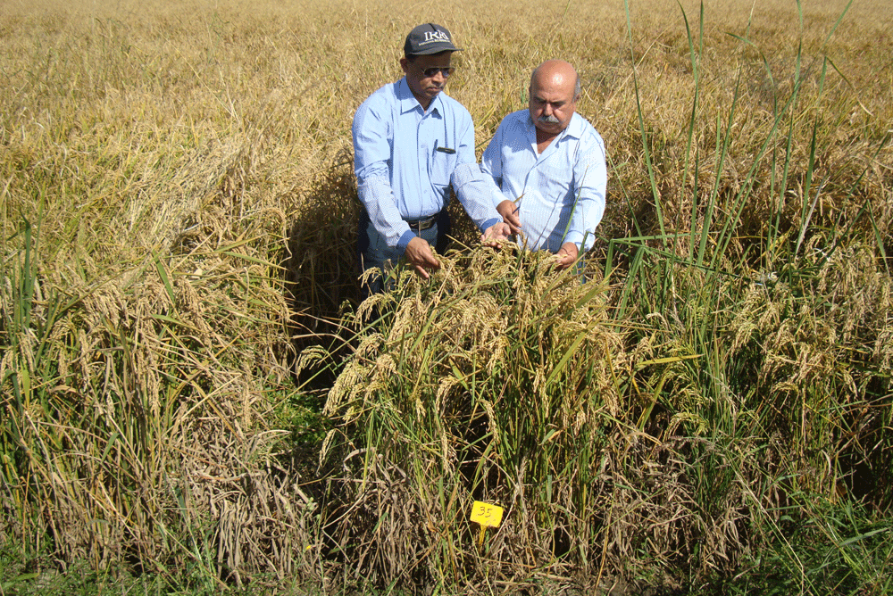
Uluslararası Çeltik Araştırma Enstitüsünden proje ortağımız Dr. Jena ile 2017 İpsala lokasyonunda hastalık gözlemi
5
1
2
3
4
5
1) IR 99598-2-8-10-1, 2) IR 99599-1-12-B, 3) KIZILTAN (Hassas çeşit), 4) IR 99586-3-7-14-B, 5) TR-7-3-2-1-2

Slide 79
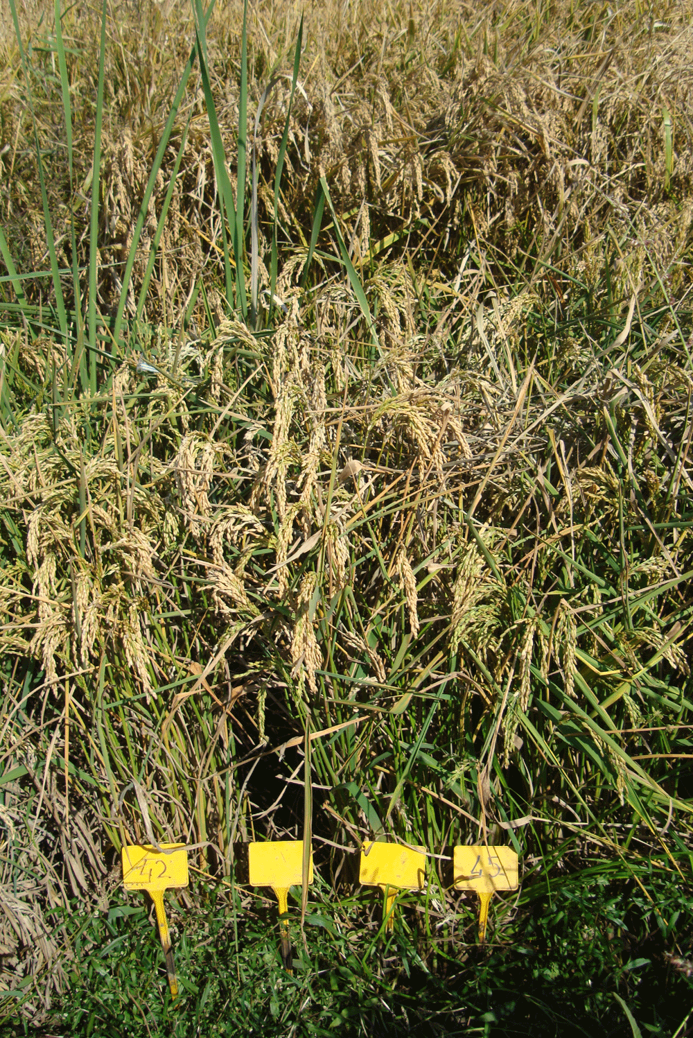
Hastalık Test Bahçesi İpsala Lokasyonu Tescile Aday IMI Hatları
42)2004041-TR2521-5-3-1 43)Karacadağ (Hassas çeşit),
44) 2007074-TR2554-2-2-1, 45) 2007044-TR2524-4-1-1,

Slide 80
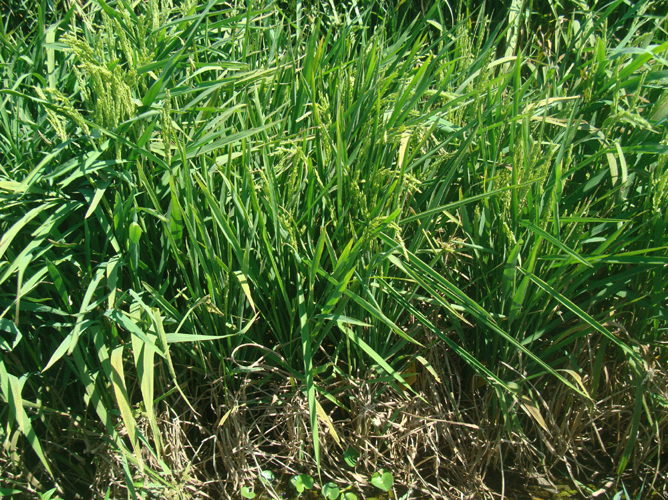
Hastalık Test Bahçesi İpsala Lokasyonu
49
50
51
52
53
54
49) 2011154-TR3093-1 IMI Halilbey Tescile Aday 50) KızıltanxPi40 Geni,
51) KızıltanxPi40 Geni, 52) KızıltanxPi40 Geni, 53) Sariçeltik 54) Çakmak.

Slide 81
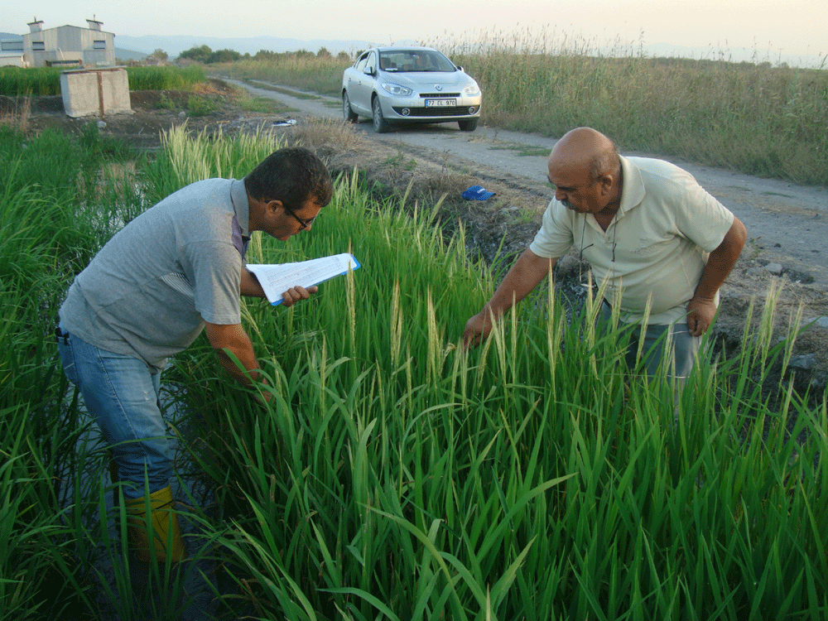
Hastalık Test Bahçesi Gönen Lokasyonu

Slide 82
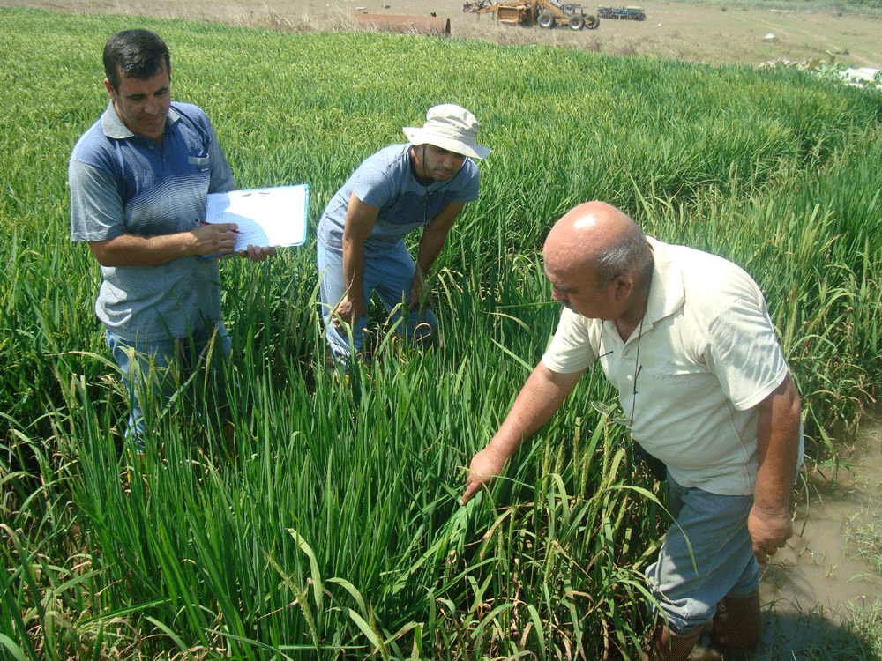
Hastalık Test Bahçesi Biga Lokasyonu

Slide 83
Çeşit Sorunu
40 yıl önce, ülkemizde geliştirilen tek bir çelik çeşidi yoktu. Çeltik üretiminde, yerli veya İtalya başta olmak üzere, yurt dışından getirilen çeşitler kullanılıyordu.
Günümüze gelindiğinde, Ülkemizde 50’nin üzerinde çeşit geliştirilip tescil ettirildi. Son zamlarda özel sektörün getirip tescil ettirdiği bazı çeşitlerde üretimde kullanılmaktadır.
10-15 yıl önce, üretimde 4-5 çeltik çeşidi kullanırken, günümüzde bu rakam 15’in üzerine çıkmıştır.
Geçmişte çiftçi veya fabrikatörler, çeşit sayısının az olmasından şikayet ederken, günümüzde çeşit sayısının fazlalığından şikâyet eder duruma gelmişlerdir.

Slide 84
Çeşit Sorunu
Çiftçilerimiz çeşit tercih ederken şu hususlara dikkat etmelidirler.
1. Yüksek verim ve kalite,
2. Hastalık ve zararlılara dayanıklılık,
3. Bölge koşullarına iyi adapteyon,
4. Pirinç kalitesi; pişme ve lezzet bakımından ülkemiz tüketicilerinin tercihine uygun olmalı,

Slide 85
Enstitümüz tarafından geliştirilen ve üretimde kullanılan veya kullanılacak olan bazı çeltik çeşitleri

Slide 86
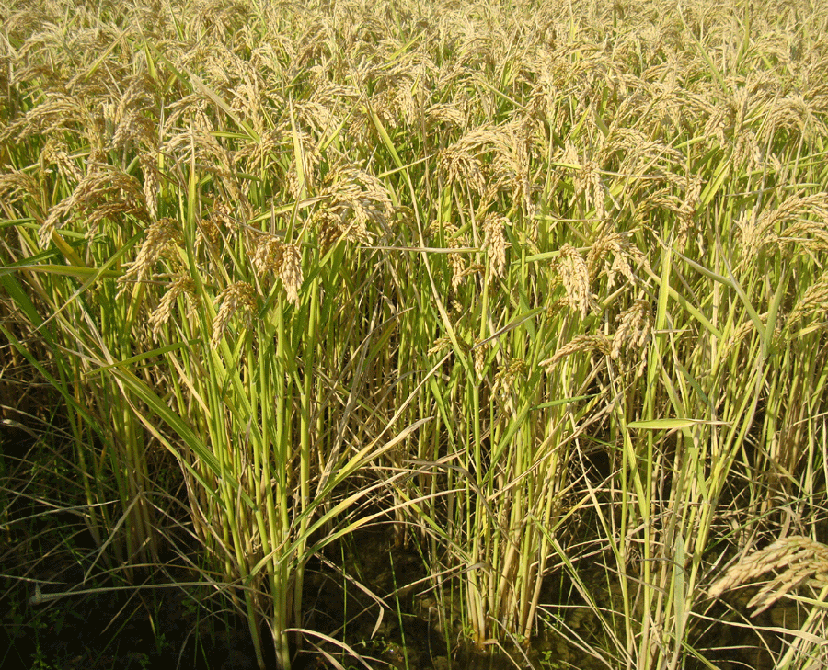
EFE

Slide 87
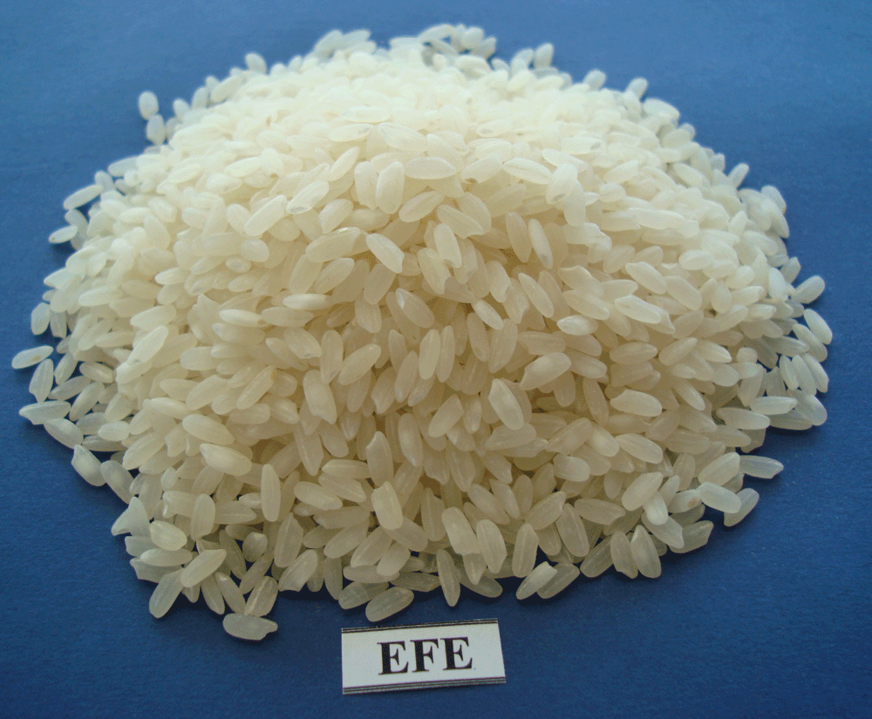

Slide 88
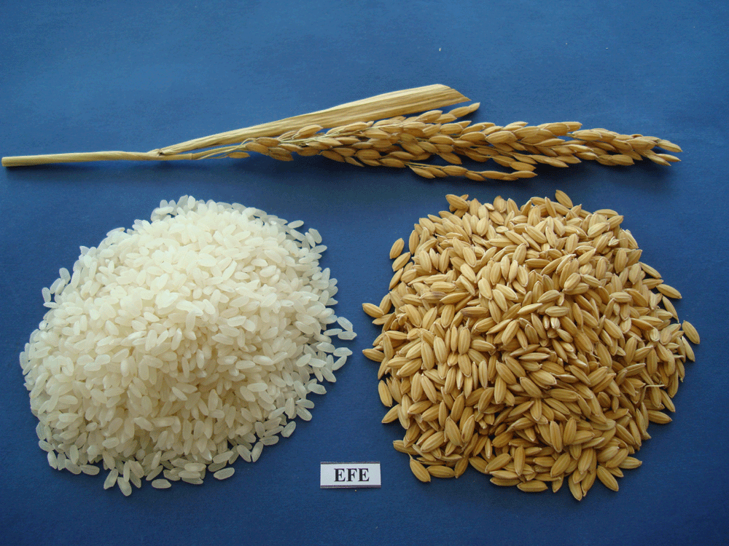

Slide 89
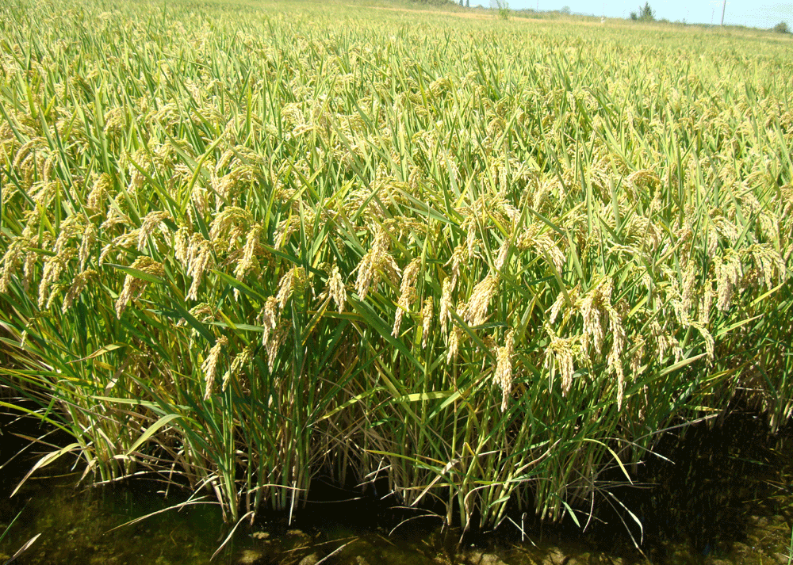
YATKIN
115

Slide 90
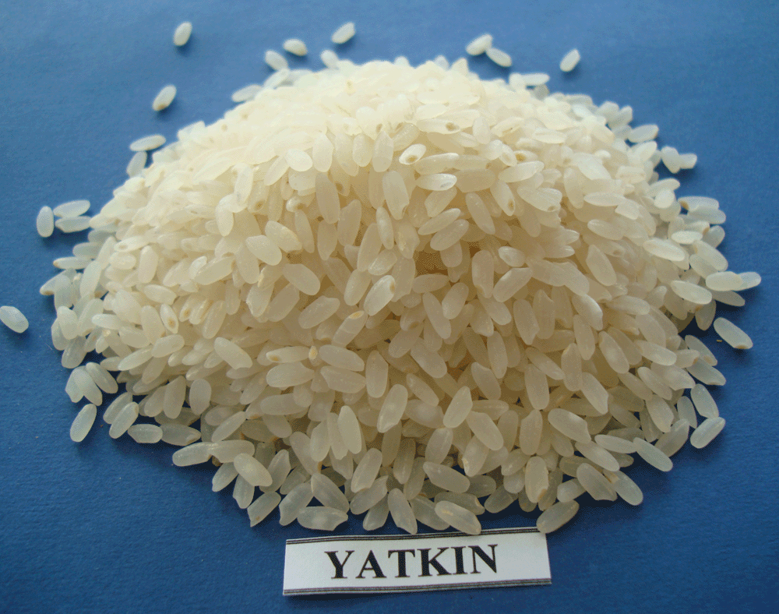

Slide 91
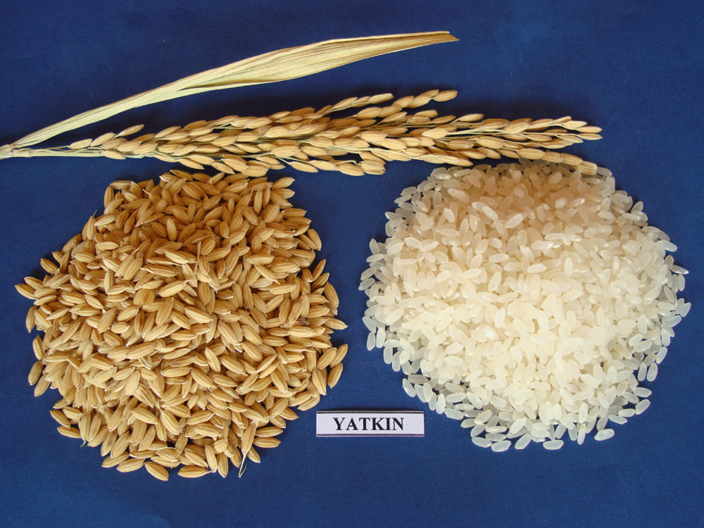

Slide 92
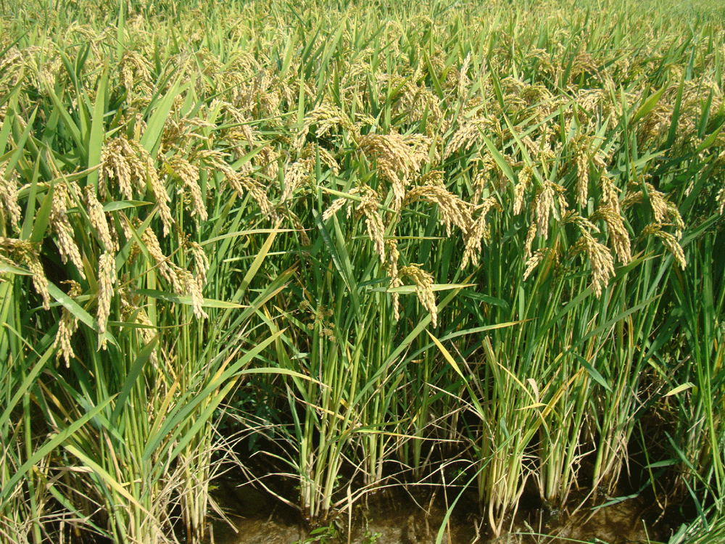
HAMZADERE

Slide 93
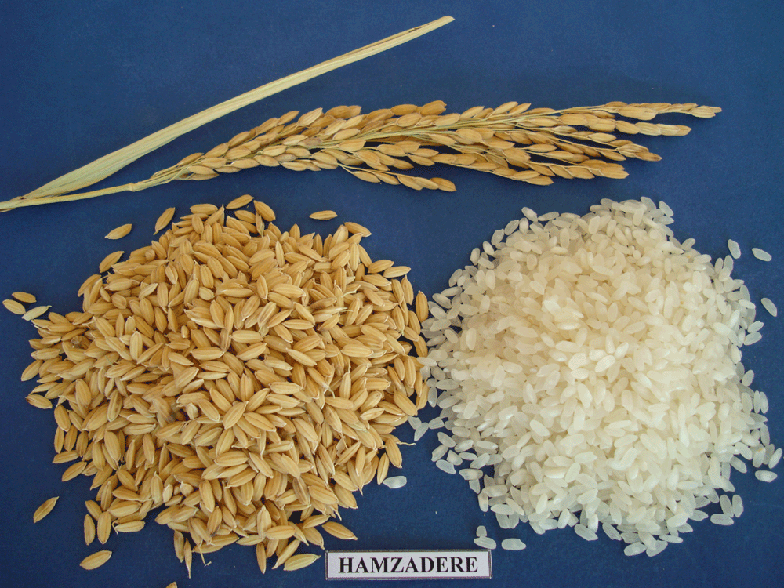

Slide 94
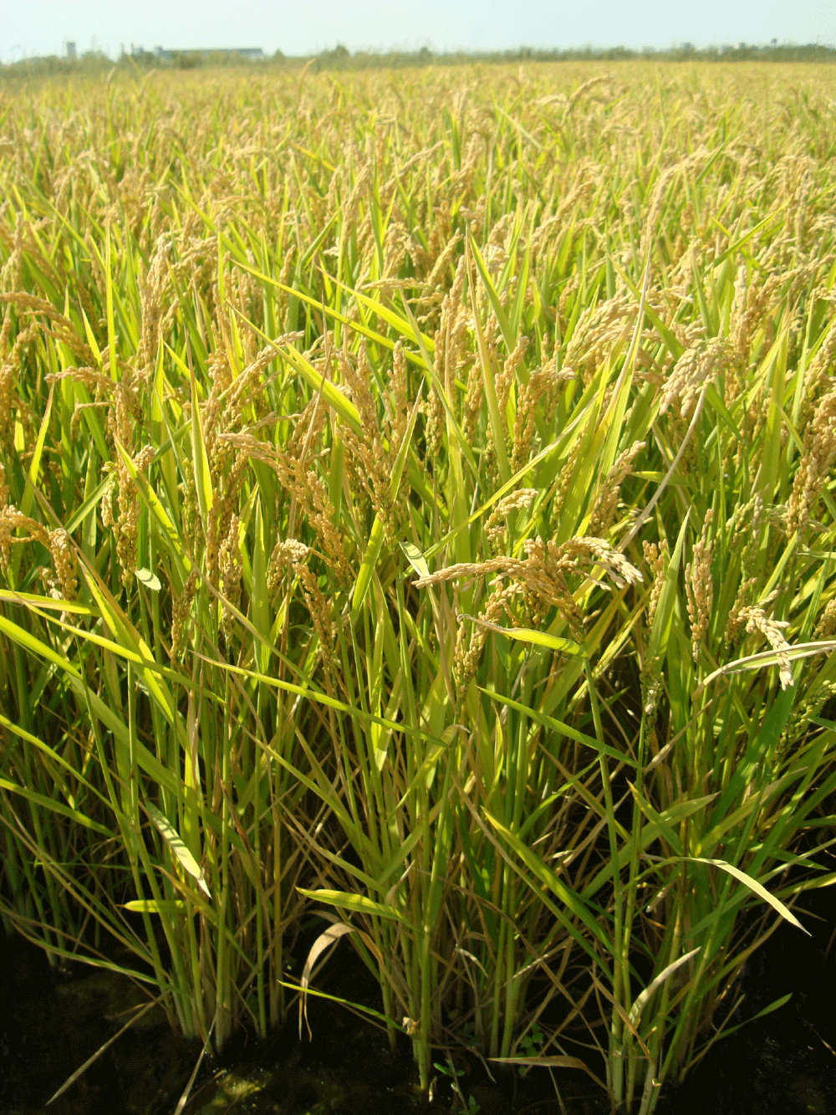

Slide 95
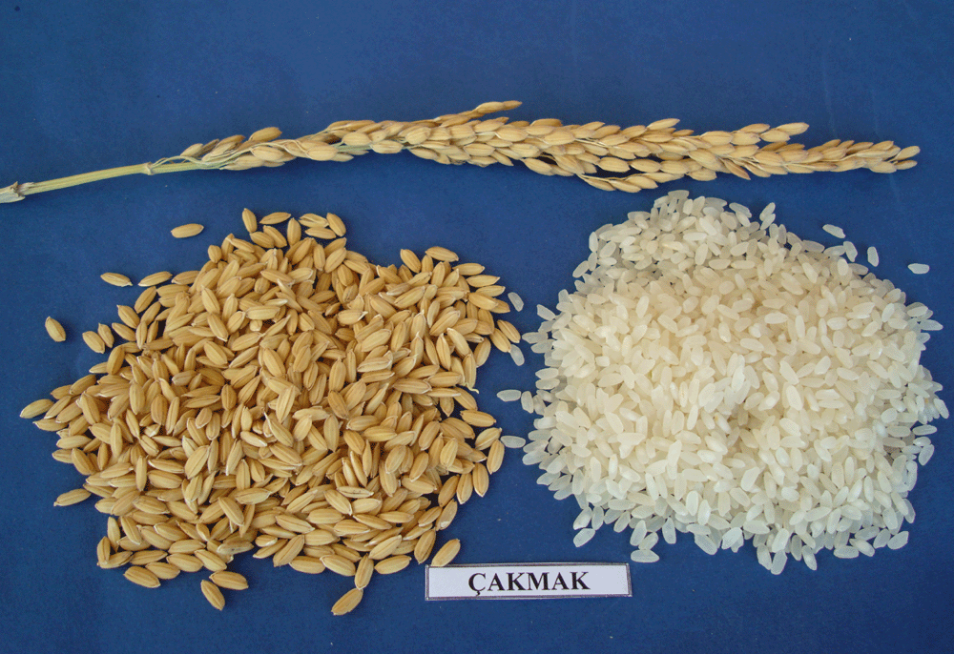

Slide 96
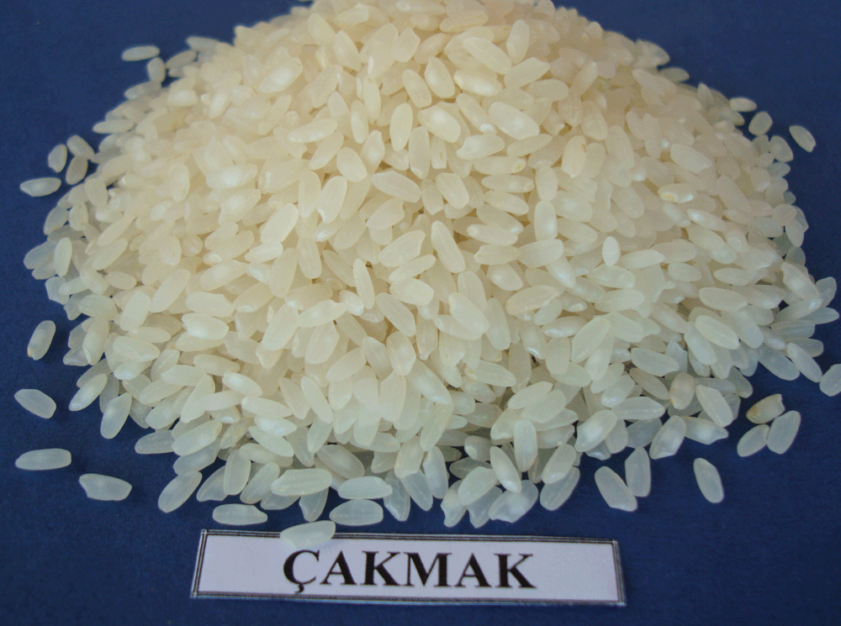

Slide 97
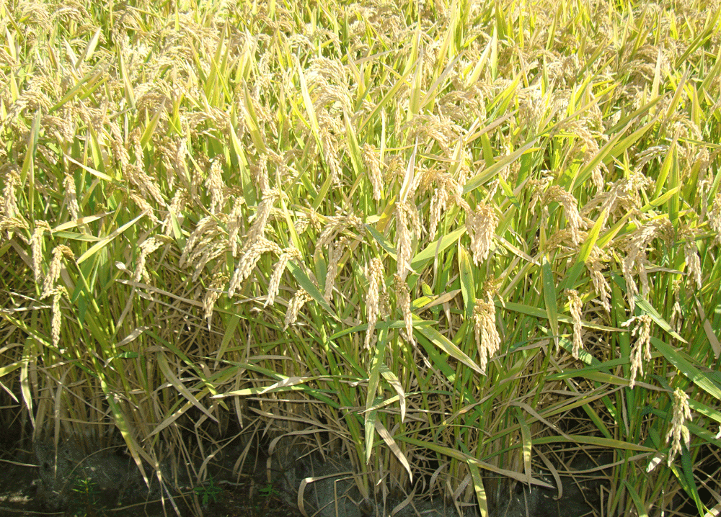
KALE
83

Slide 98
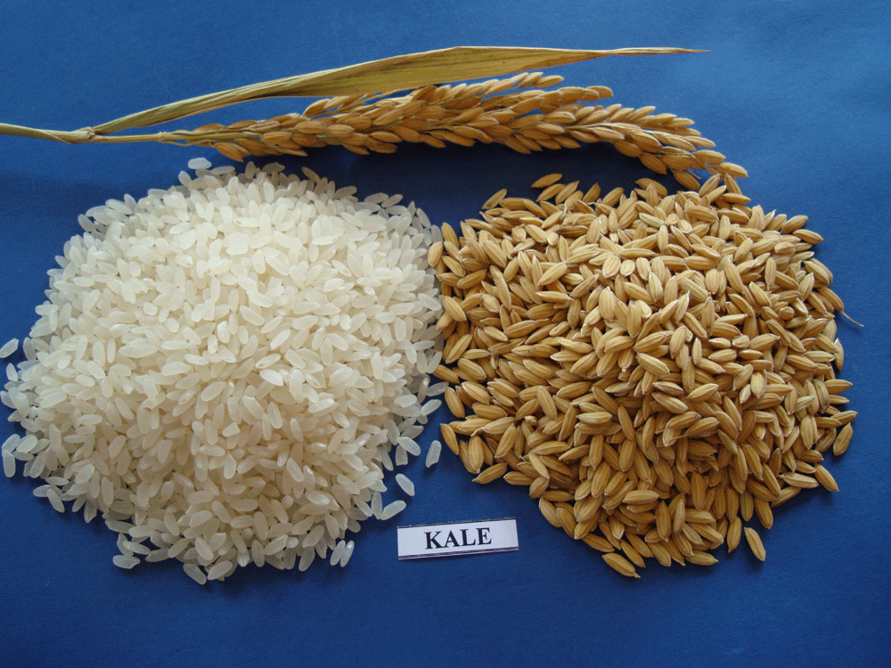

Slide 99
IMI Çeltik (Clearfield) Çeşitlerimiz

Slide 100
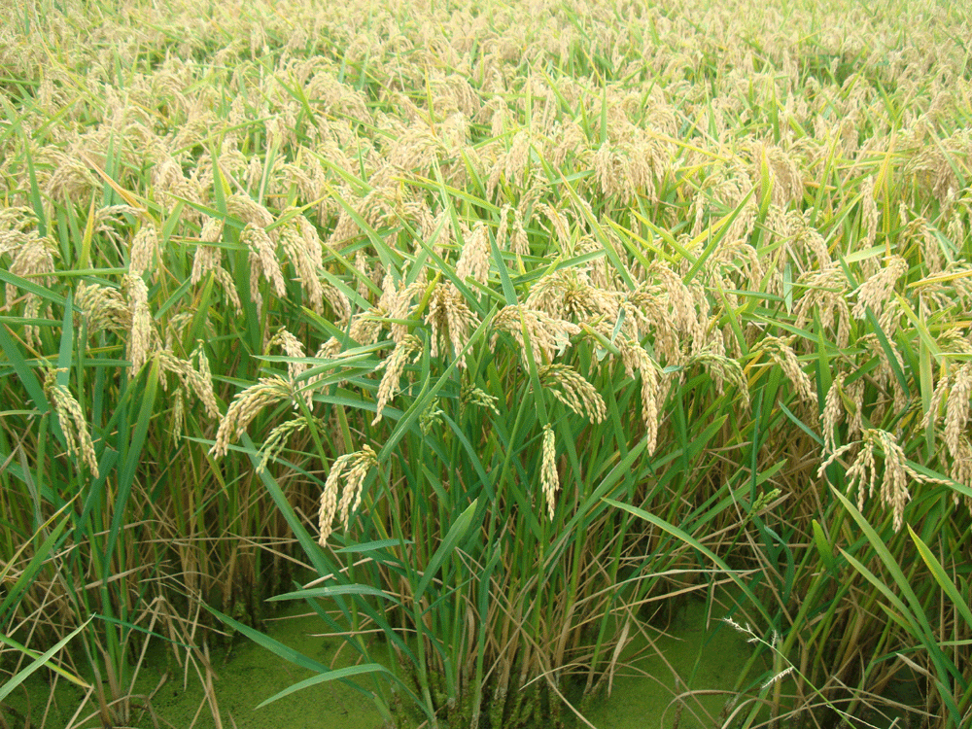
SUR CL

Slide 101
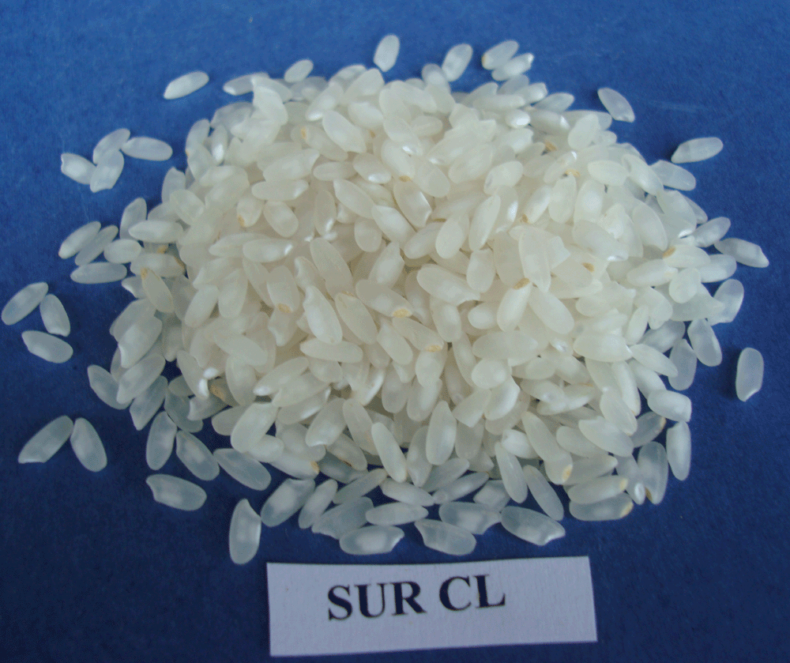
SUR CL

Slide 102
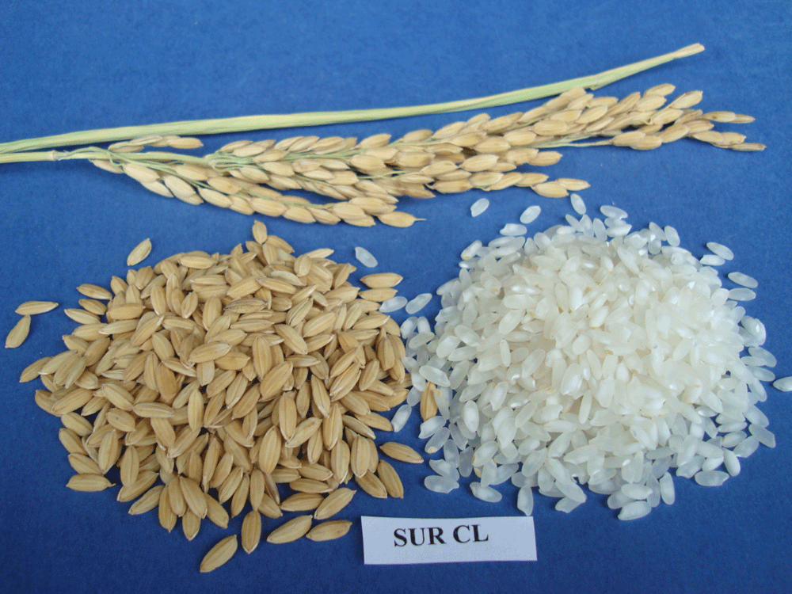
SUR CL

Slide 103
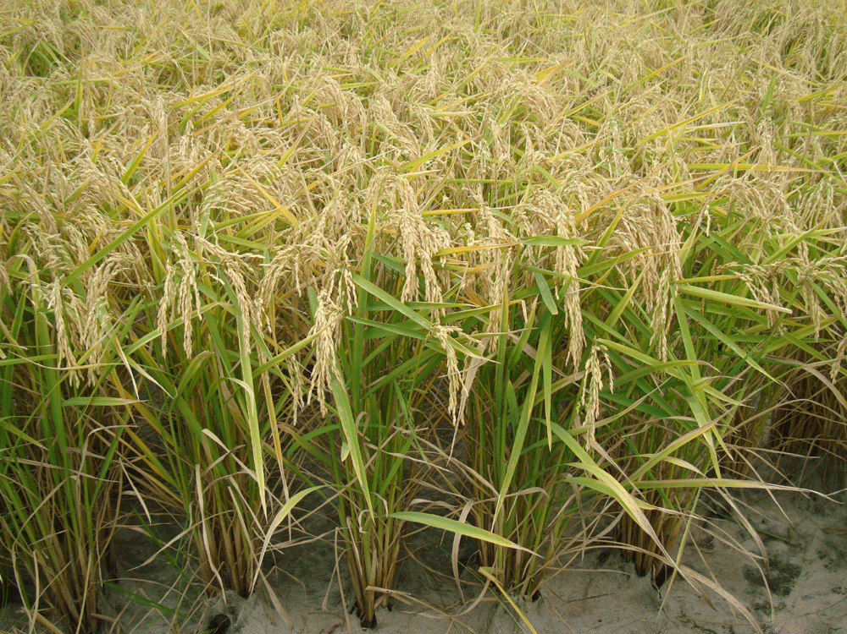
KÖPRÜ CL

Slide 104
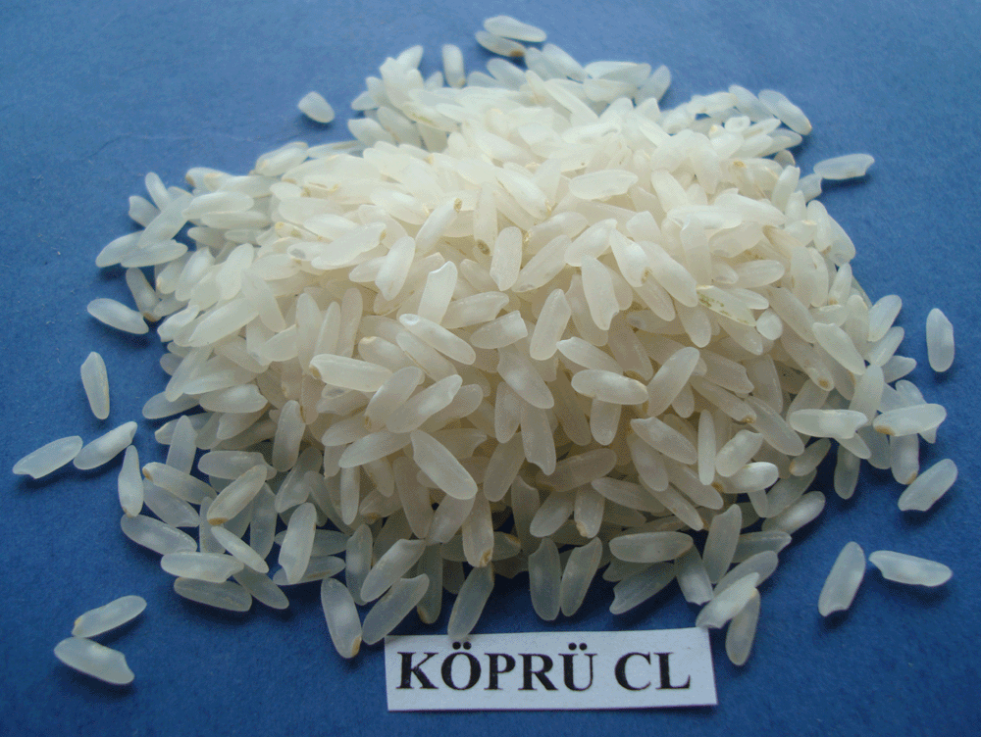
KÖPRÜ CL

Slide 105
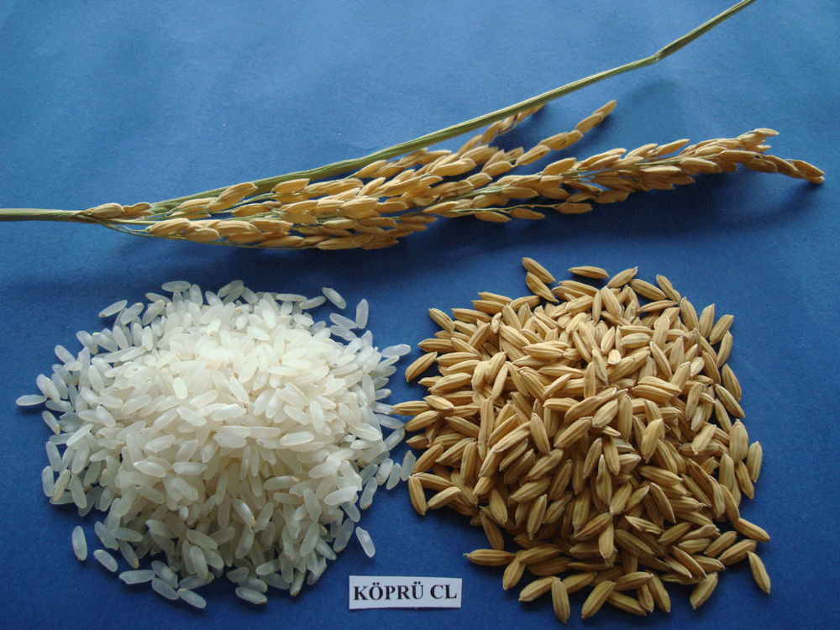
KÖPRÜ CL

Slide 106
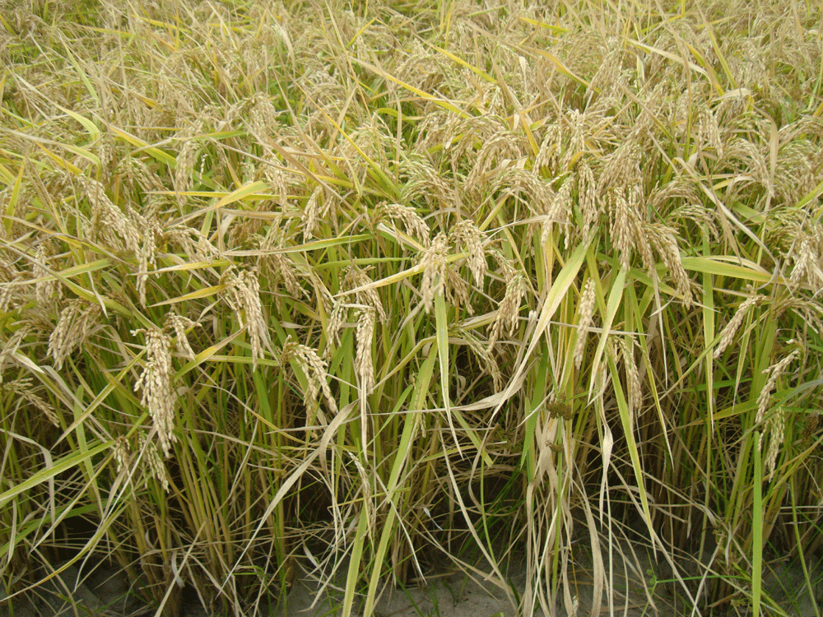
ÖZGÜR CL

Slide 107
ÖZGÜR CL

Slide 108
ÖZGÜR CL

Slide 109
Pirinç Pazarlanmasında Karşılaşılan Sorunlar
1. Farklı çeşitlere ait pirinç mahsullerinin karıştırılarak pazarlanması.
Düşük kaliteli veya tüketici tercihi olmayan pirinç mahsulleri, yüksek kaliteli veya tüketici tarafından tercih edilen pirinçler ile karıştırılarak pazarlanmaktadır. Düşük kaliteli pirinçler daha yüksek fiyatla pazarlanmak istenmektedir.
2. Düşük kaliteli veya tüketiciler tarafından tanınmayan, yurt içinde üretilen veya yine yurt dışından ithal edilen ve aynı vasıflara sahip pirinçler; piyasada tutulan veya tüketiciler tarafından tanınan pirinç çeşitlerinin isimleri altında pazarlanmaktadır, “BALDO”, “OSMANCIK” ve “KARACADAĞ” gibi.

Slide 110
TEŞEKKÜRLER
halilsurek@tarim.gov.tr
surekhalil55@gmail.com

